Slide 1
Аттестация педагогов
Новый порядок
Колмакова Юлия Николаевна,
методист МБОУ «Биотехнологический лицей № 21»

Slide 2
Новый порядок аттестации
• Приказ Министерства просвещения Российской Федерации от 24.03.2023 № 196 «Об утверждении Порядка проведения аттестации педагогических работников организаций, осуществляющих образовательную деятельность» вступил в силу 1 сентября 2023 года и действует до 31 августа 2029 года (6 лет).

Slide 3
Новый порядок аттестации
Процедурные и процессуальные подходы не изменились.
Все образцы заявлений, приложений, ходатайств работодателя, экспертных заключений направлены в ОО.
На сегодняшний день работу в ИС "Аттестация педагогических работников НСО“ ведём в новом шаблоне.

Slide 4
Основные нововведения для педагогов
Срок установления квалификационной категории – не ограничен
Новые квалификационные категории - «педагог-методист» и «педагог-наставник»
Нет ограничения длительности наличия установленной первой категории (по любой педагогической должности) для аттестации на высшую категорию
Нет ограничения длительности наличия установленной высшей категории для аттестации на категории «педагог-методист» и «педагог-наставник

Slide 5
Осталось неизменным
После отказа в установлении квалификационной категории подать заявление на ту же категорию можно только через 1 год после отказа
Сроки рассмотрения заявления (30 дней), аттестации (60 дней) и издания приказа (30 дней) остались прежними.
Высшую категорию можно получить только имея (без привязки к сроку) первую категорию.

Slide 6
Принципы работы аттестационной комиссии
В соответствии с порядком, решение об установлении или отказе в установлении квалификационной категории принимается аттестационной комиссией
Уровень ответственности педагогов и АК возрастает
Аттестационной комиссией Новосибирской области принято решение о пересмотре экспертного листа для всесторонней оценки педагогической деятельности и совершенствовании подходов к оценке

Slide 7
Виды квалификационных категорий
Первая категория
Высшая категория
Основные обязанности по педагогической должности
Педагог - методист
Педагог - наставник
Дополнительные обязанности связанные с методической работой или наставничеством. Не проходят лица, занимающие должности методист и старший методист

Slide 8
Виды квалификационных категорий
• При установлении квалификационной категории «педагог-методист» или «педагог-наставник» высшая квалификационная категория сохраняется
• Разные виды доплат – за новые категории, в связи с тем, что это дополнительные обязанности, выплаты компенсационного характера
• До установления единых подходов к оплате труда педагогов на федеральном или региональном уровне – устанавливаются учреждением

Slide 9
Как проходит аттестация на новые категории
Заявление
Ходатайство работодателя, сформированное на основе решения педагогического совета и согласованное с профсоюзом. Типовая или примерная структура ходатайства должна соответствовать экспертному заключению по данным категориям. Форма в настоящий момент разрабатывается.
Оценивается дополнительная деятельность педагогов, направленная на совершенствование методической работы или наставничества непосредственно в ОО, не входящая в основные обязанности по занимаемой должности

Slide 10
Показатели на основе которых будут принимать решение об установлении КК
П.35 Первая КК педагогическим работникам устанавливается на основе:
- стабильных положительных результатов освоения обучающимися образовательных программ, в том числе в области искусств, физической культуры и спорта по итогам мониторингов, проводимых организацией;
- стабильных положительных результатов освоения обучающимися образовательных программ по итогам мониторинга системы образования, проводимого в порядке, установленном постановлением Правительства Российской Федерации от 5 августа 2013 г. N 6625 ;
- выявления развития у обучающихся способностей к научной (интеллектуальной), творческой, физкультурно-спортивной деятельности;
- личного вклада в повышение качества образования, совершенствования методов обучения и воспитания, транслирования в педагогических коллективах опыта практических результатов своей профессиональной деятельности, активного участия в работе методических объединений педагогических работников организации.

Slide 11
Показатели на основе которых будут принимать решение об установлении КК
П.36. Высшая КК педагогическим работникам устанавливается на основе:
- достижения обучающимися положительной динамики результатов освоения образовательных программ, в том числе в области искусств, физической культуры и спорта по итогам мониторингов, проводимых организацией;
- достижения обучающимися положительных результатов освоения образовательных программ по итогам мониторинга системы образования, проводимого в порядке, установленном постановлением Правительства Российской Федерации от 5 августа 2013 г. N 6625 ;
- выявления и развития способностей обучающихся к научной (интеллектуальной), творческой, физкультурно-спортивной деятельности, а также их участия в олимпиадах, конкурсах, фестивалях, соревнованиях;
- личного вклада в повышение качества образования, совершенствования методов обучения и воспитания, и продуктивного использования новых образовательных технологий, транслирования в педагогических коллективах опыта практических результатов своей профессиональной деятельности, в том числе экспериментальной и инновационной;
- активного участия в работе методических объединений педагогических работников организаций, в разработке программно-методического сопровождения образовательного процесса, профессиональных конкурсах.

Slide 12
Результаты
Устанавливается первая квалификационная категория, если по результатам экспертизы педагогический работник набрал 17 - 22 балла,
высшая квалификационная категория - от 23 до 30 баллов

Slide 13
Показатели на основе которых будут принимать решение об установлении КК
п.50. Квалификационная категория "педагог-методист" устанавливается педагогическим работникам на основе следующих показателей деятельности, не входящей в должностные обязанности по занимаемой в организации должности:
-руководства методическим объединением педагогических работников образовательной организации и активного участия в методической работе образовательной организации;
-руководства разработкой программно-методического сопровождения образовательного процесса, в том числе методического сопровождения реализации инновационных образовательных программ и проектов в образовательной организации;
-методической поддержки педагогических работников образовательной организации при подготовке к участию в профессиональных конкурсах;
-участия в методической поддержке (сопровождении) педагогических работников образовательной организации, направленной на их профессиональное развитие, преодоление профессиональных дефицитов;
передачи опыта по применению в образовательной организации авторских учебных и (или) учебно-методических разработок.

Slide 14
Показатели на основе которых будут принимать решение об установлении КК
п.51. Квалификационная категория "педагог-наставник" устанавливается педагогическим работникам на основе следующих показателей деятельности, не входящей в должностные обязанности по занимаемой в организации должности:
- руководства практической подготовкой студентов, обучающихся по образовательным программам среднего профессионального образования и (или) образовательным программам высшего образования;
- наставничества в отношении педагогических работников образовательной организации, активного сопровождения их профессионального развития в образовательной организации;
- содействия в подготовке педагогических работников, в том числе из числа молодых специалистов, к участию в конкурсах профессионального (педагогического) мастерства;
- распространения авторских подходов и методических разработок в области наставнической деятельности в образовательной организации.
52. Оценка деятельности педагогических работников в целях установления квалификационных категорий "педагог-методист" и "педагог-наставник" осуществляется аттестационной комиссией на основе ходатайства работодателя, предусмотренного пунктом 48 Порядка, а также показателей, предусмотренных пунктами 50, 51 Порядка.

Slide 15
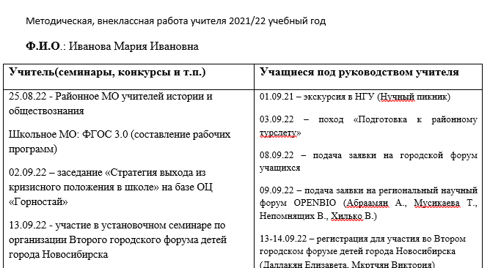
Определите актуальный период для систематизации документов и подготовки к аттестации
Каждый педагог выбирает индивидуальный маршрут по совершенствованию выявленных профессиональных потребностей с учетом уровня своих притязаний

Slide 16
Напоминаем порядок заверения:
- заверительная надпись «Верно»;
- должность лица, заверившего документы;
- подпись заверившего;
- расшифровка подписи;
- дата заверения;
- печать организации.

Slide 17
РЕЗУЛЬТАТЫ АТТЕСТАЦИИ
Положительное решение (установлена квалификационная категория).
Издается приказ и размещается на официальном сайте МО НСО в сети «Интернет» не позднее 30 календарных дней после принятия решения АК: www.minobr.nso.ru во вкладке «документы» – «аттестация педагогических работников»
На основании приказа работодатель вносит в трудовую книжку педагога соответствующие записи об установленной КК

Slide 18
РЕЗУЛЬТАТЫ АТТЕСТАЦИИ
Отрицательное решение (об отказе в установлении квалификационной категории направляется уведомление заявителю)
При отказе высшей КК сохраняется имеющаяся первая КК, если срок не истек до 1 сентября 2023года (п.40 Порядок аттестации)
Если отказано, обращаетесь по желанию на ту же КК не ранее чем через год (п.41 Порядок аттестации)

Slide 19
ОБРАТИТЬ ВНИМАНИЕ!!!!!
Обрезка фото, эстетика документов
Орфографические ошибки
Трудовая книжка
ПОСЛЕДНИЙ ДЕНЬ ПОДАЧИ ЗАЯВЛЕНИЯ!!!!!!!!!!!!!!

Slide 20
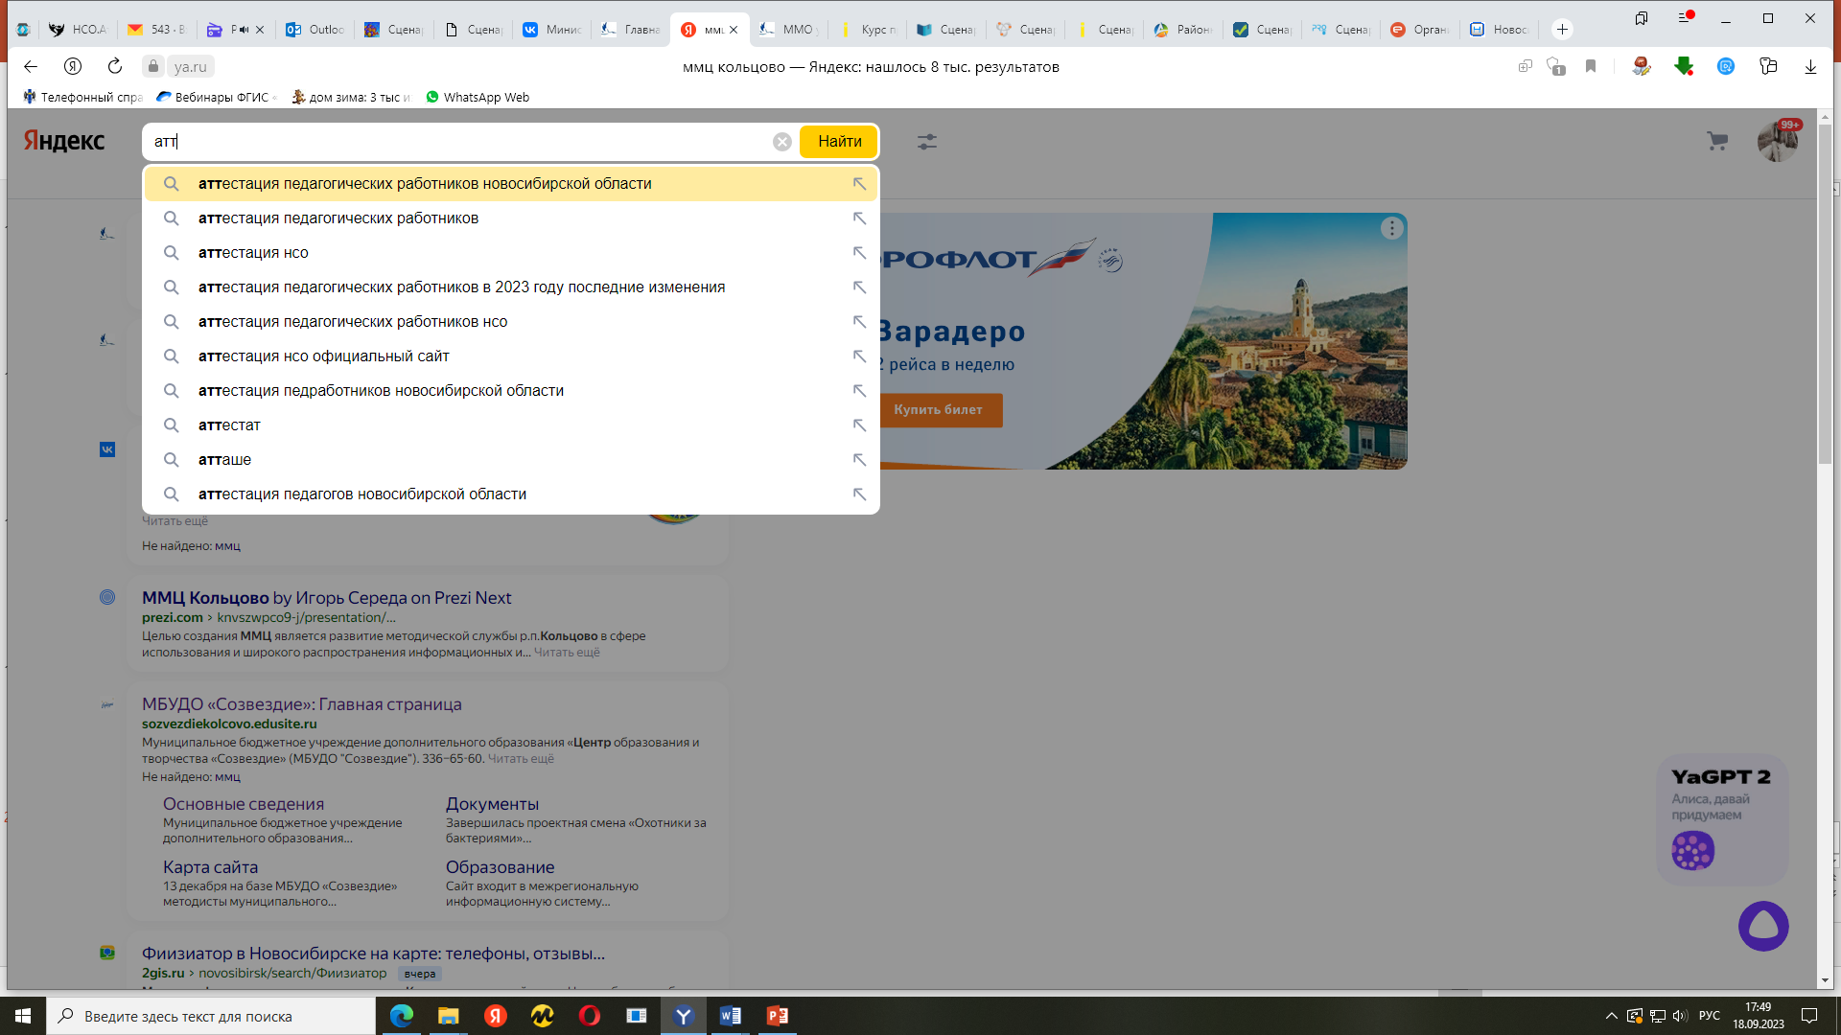
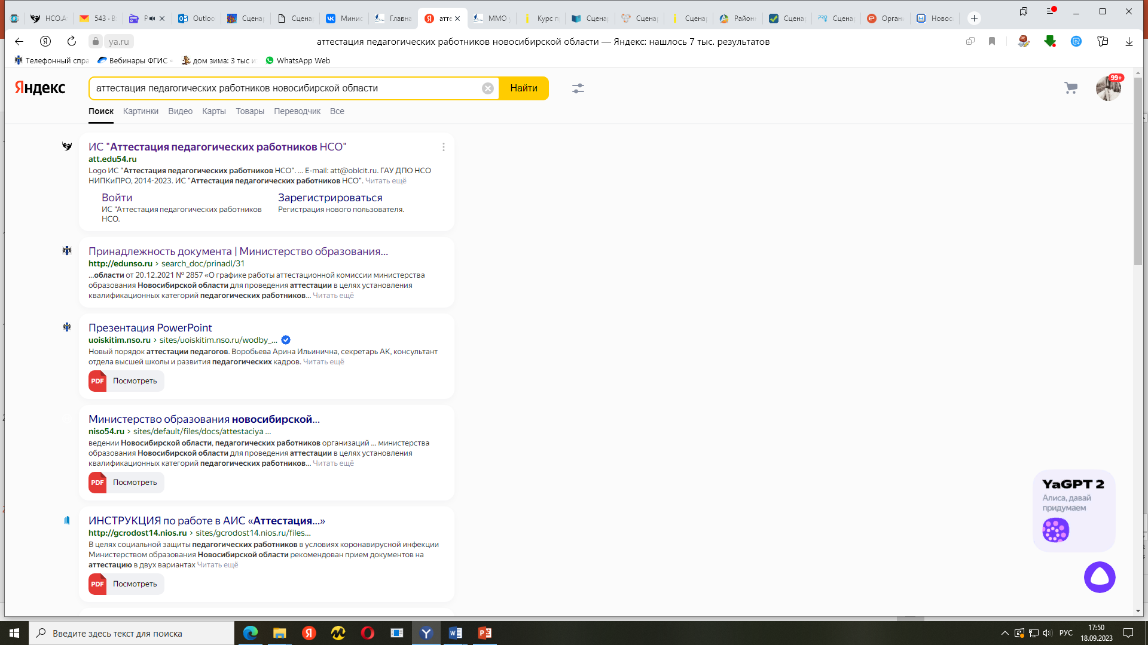

Slide 21
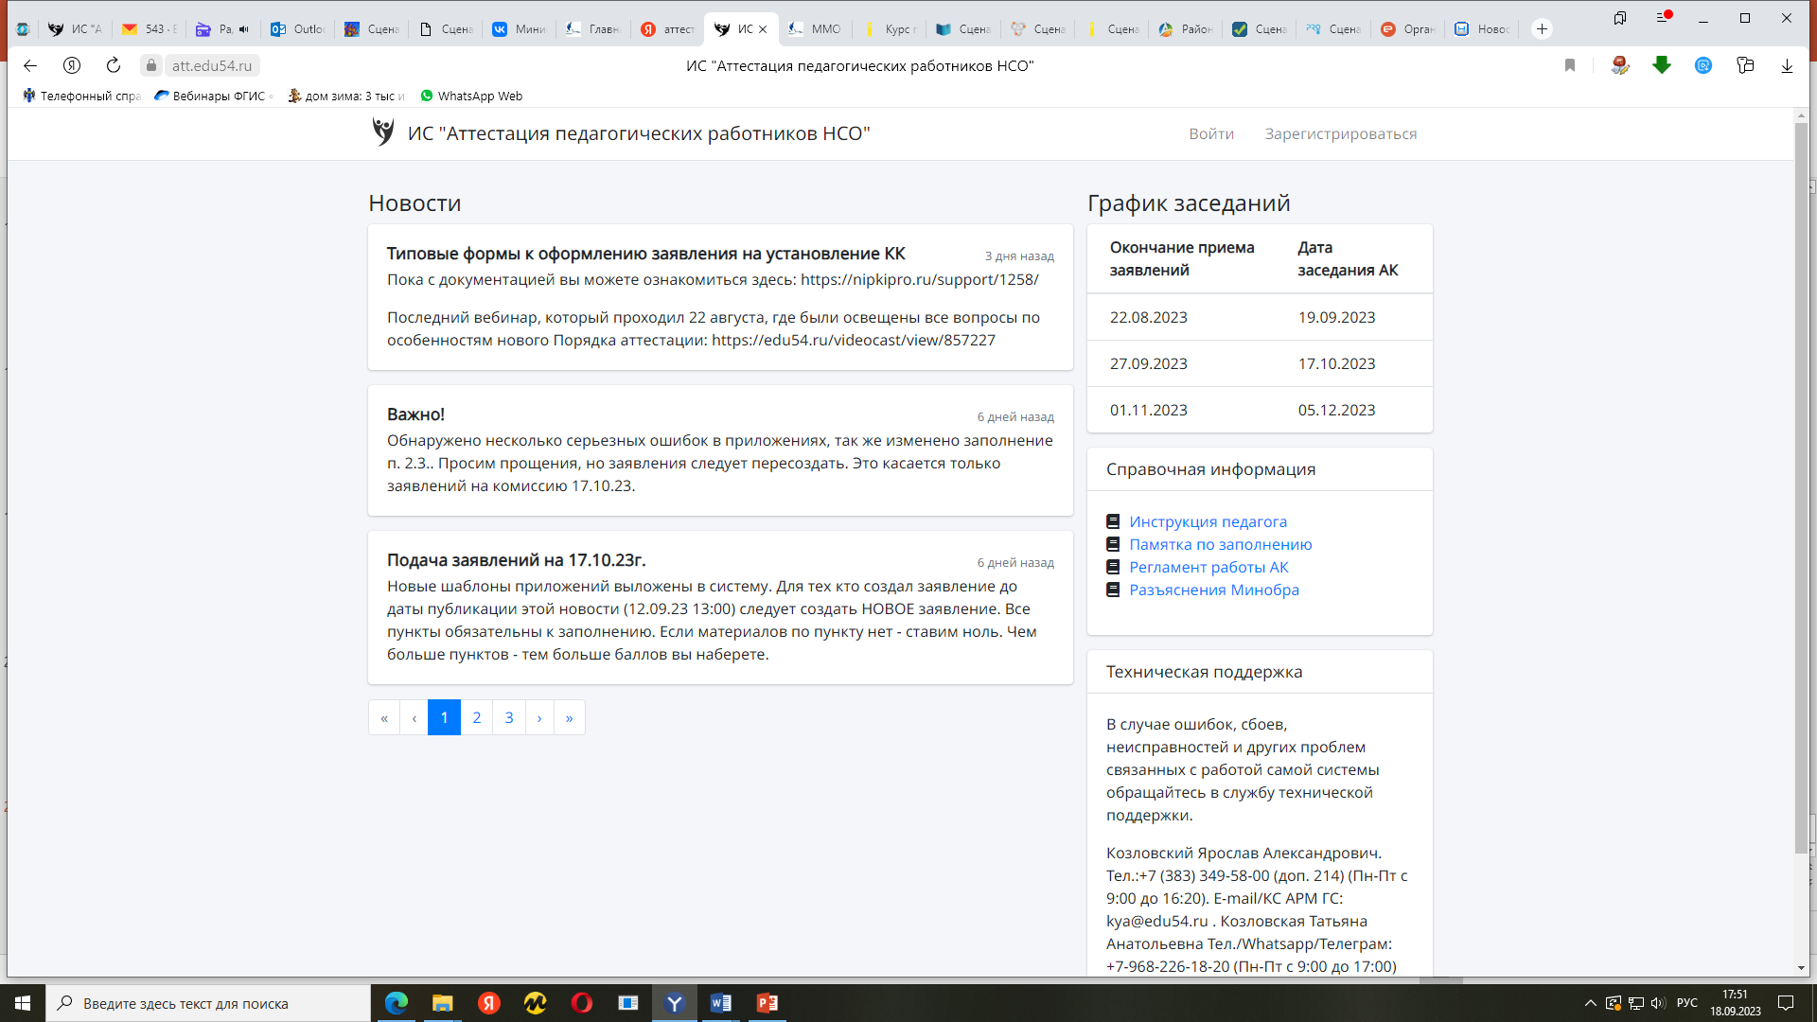

Slide 22
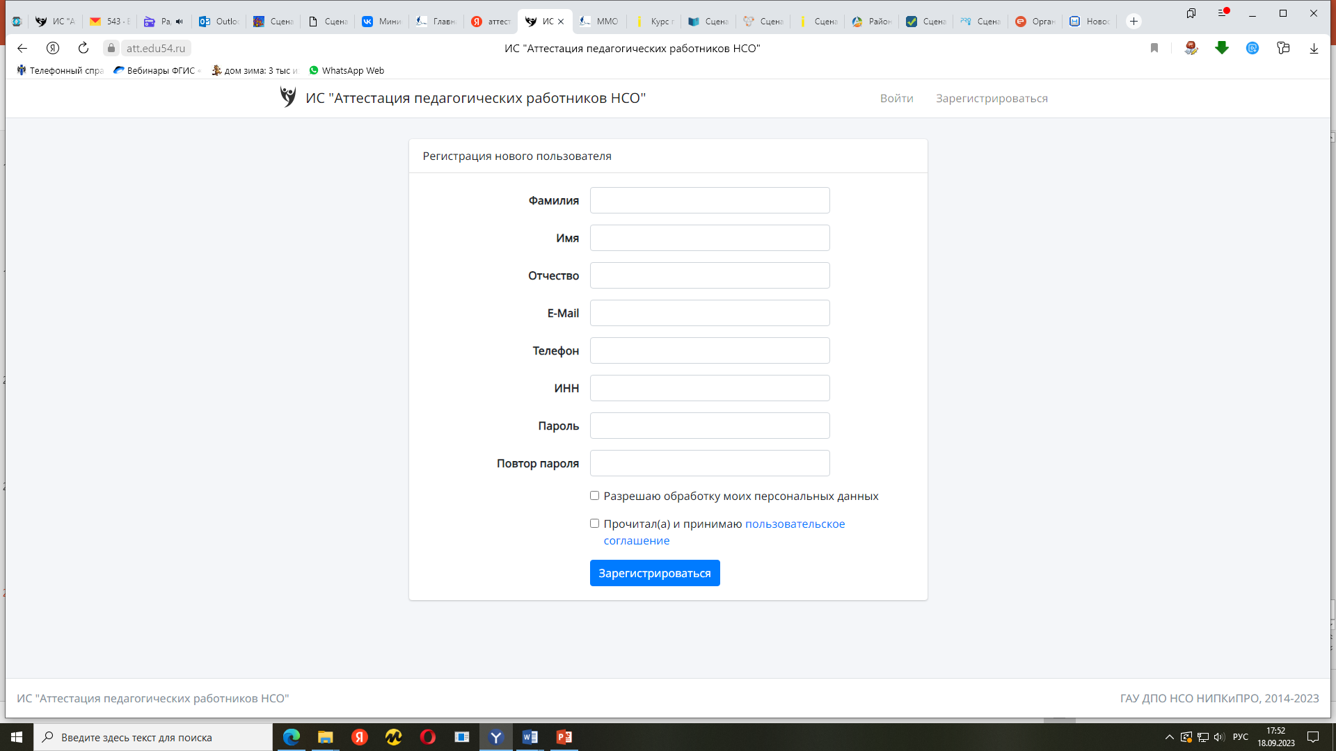

Slide 23
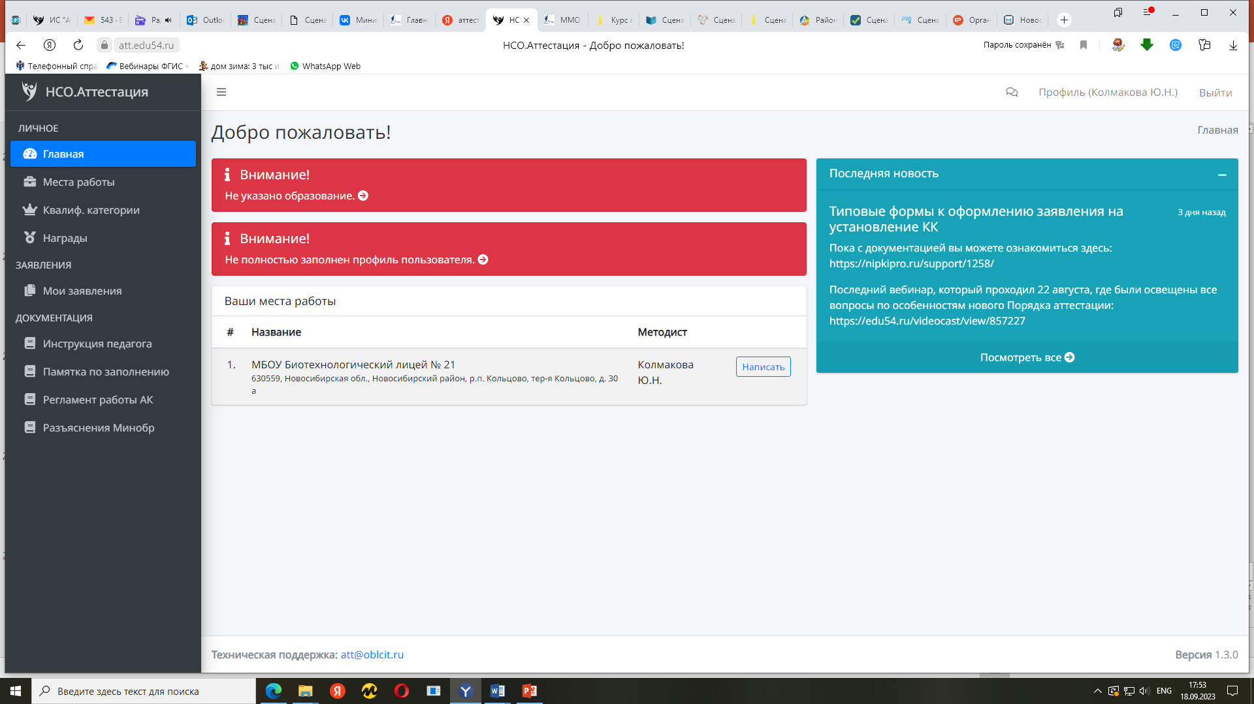

Slide 24
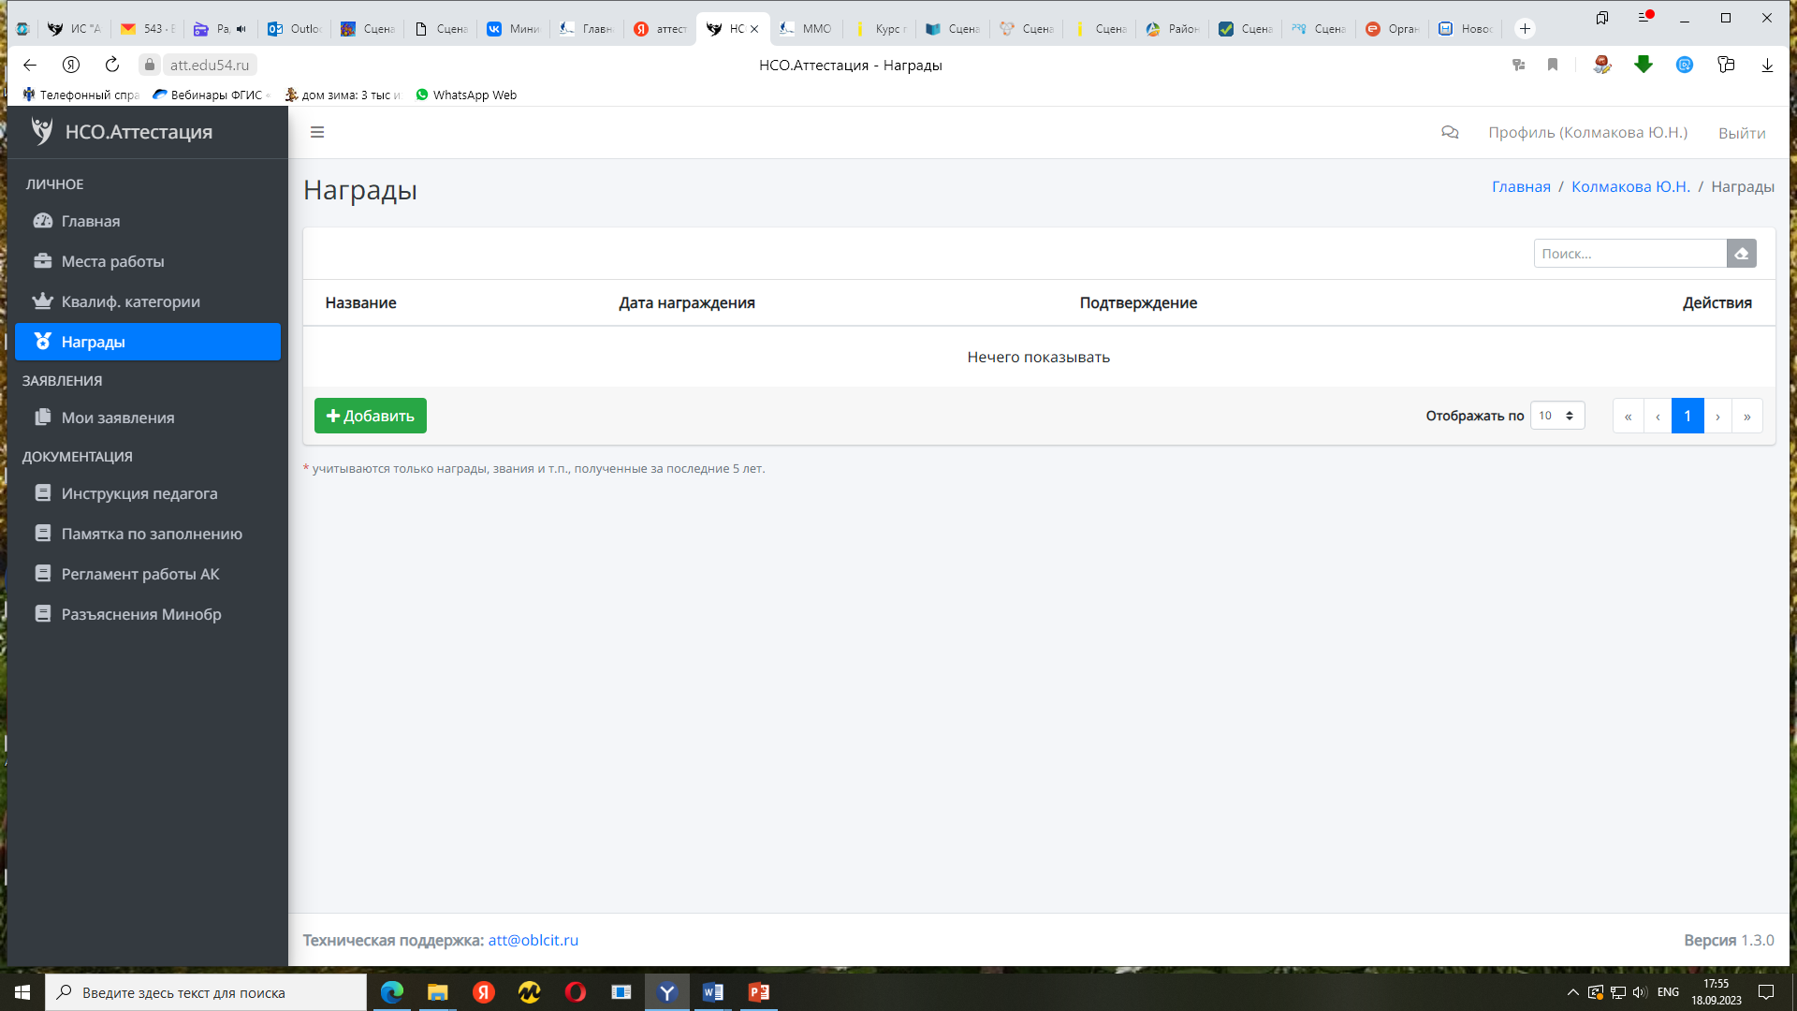

Slide 25
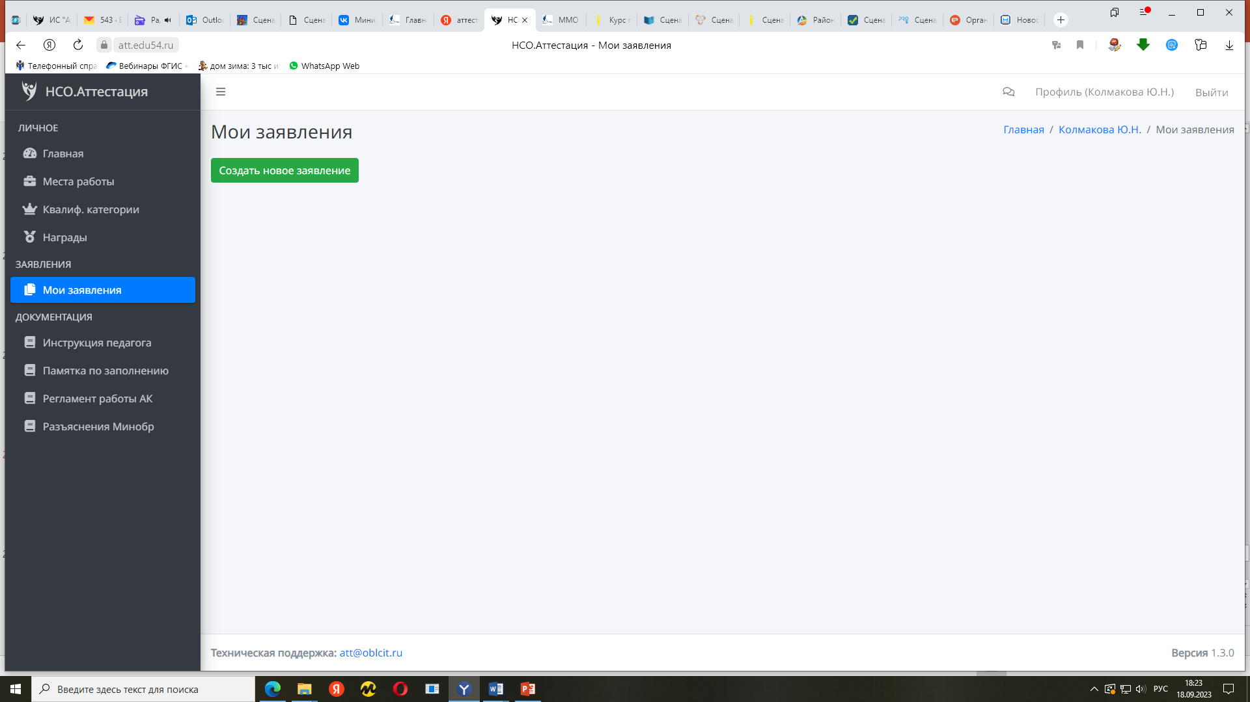

Slide 26
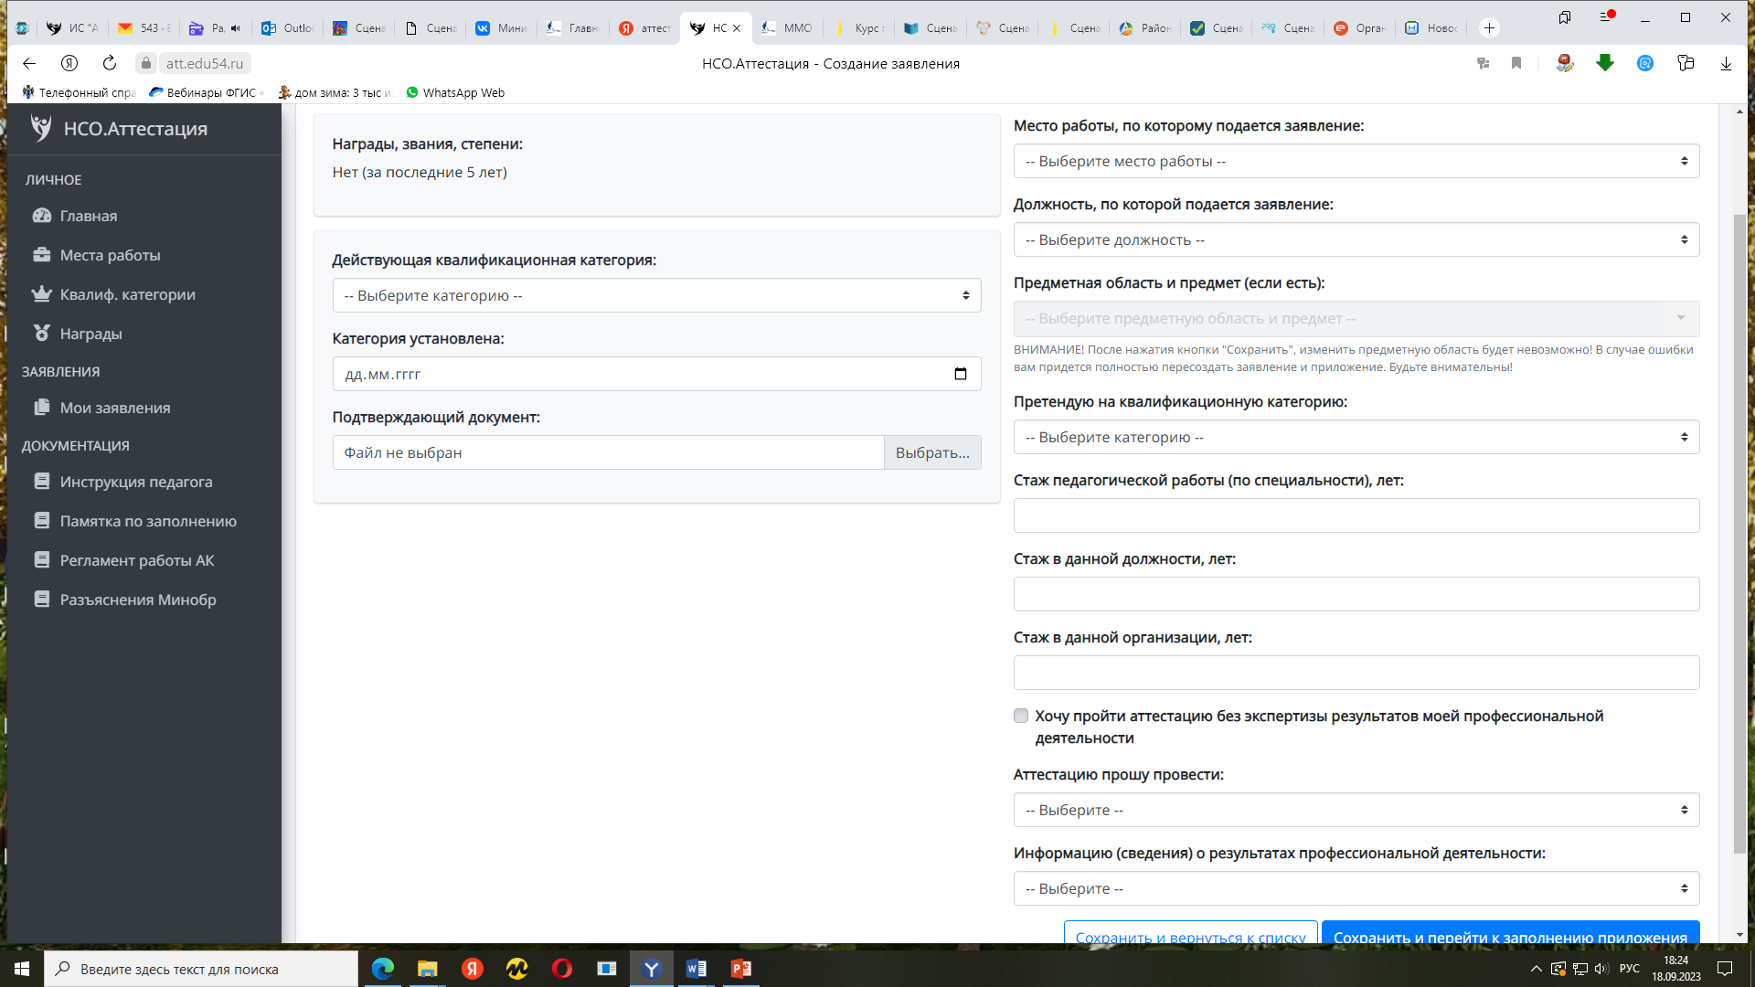

Slide 27
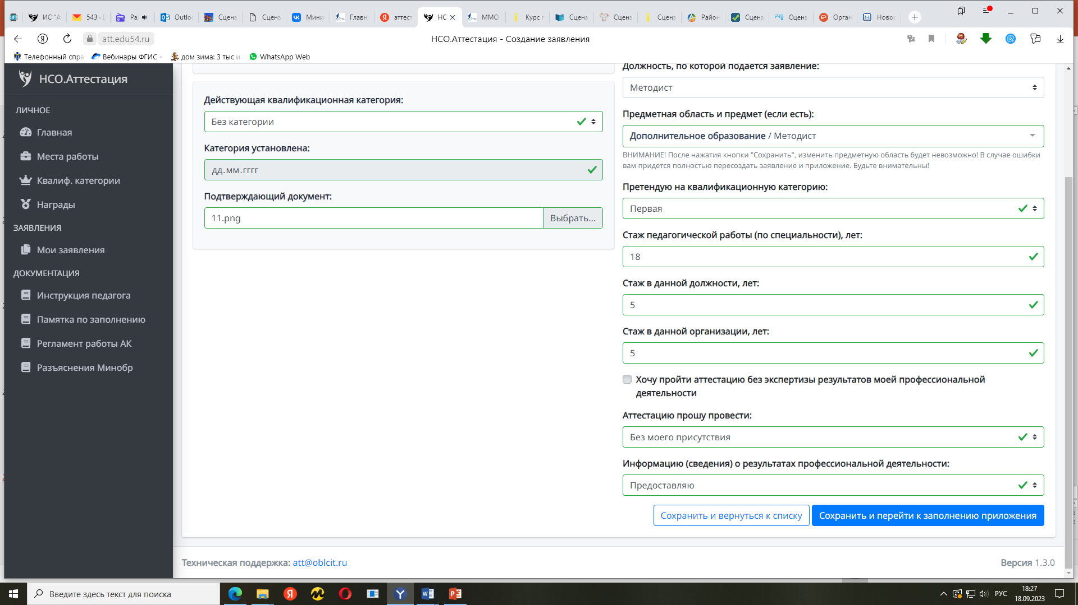

Slide 28
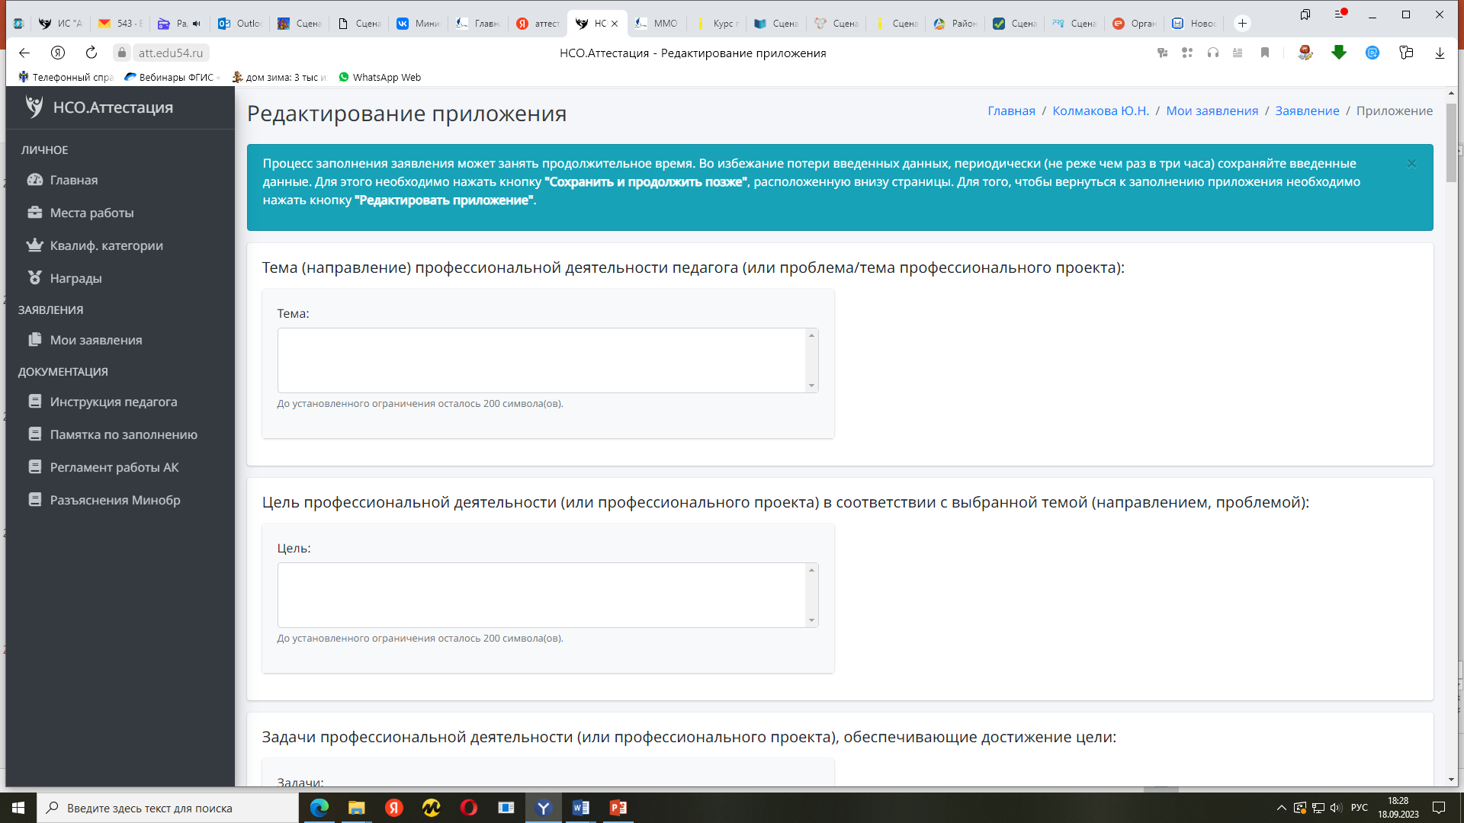

Slide 29
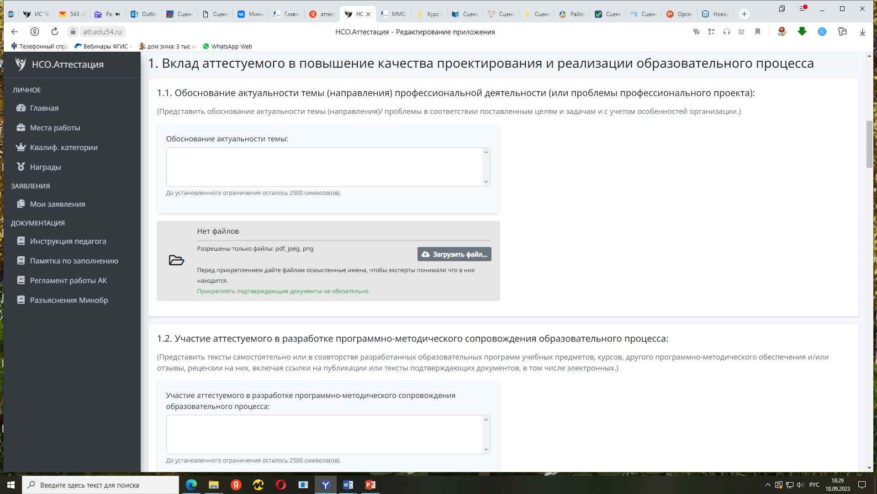

Slide 30
1.1. Обоснование актуальности темы (направления) профессиональной деятельности
(или проблемы профессионального проекта)
3 балла | 2 балла | 1 балл
сформулированы и согласованы между собою значимая |  | сформулированные тема (направление), цель и задачи профессиональной деятельности частично не согласованы с результатами, представленными в 1.2, 1.3, 2.1, 3.2, или обоснование актуальности представлено не полно
для современного образования тема (направление), цель,
задачи и результаты, представленные в 1.2, 1.3, 2.1, 3.2;
обоснована актуальность темы (направления) и
целеполагания деятельности, обоснование включает в
себя:
анализ требований | отсылки к нормативным
нормативных документов, | документам, в анализе
особенностей | названы особенности
образовательной | образовательной
организации и | организации и/или
обучающихся | обучающихся

Slide 31
1.1. Обоснование актуальности темы (направления) профессиональной деятельности (или проблемы
профессионального проекта)
тема (проблема) значима для современного образования;
тема, цели, задачи и РЕЗУЛЬТАТЫ профессиональной деятельности (или проблемы профессионального проекта) должны быть
согласованы между собой;
цели и задачи не должны повторять общие цели и задачи обучения
предмету из рабочих программ;
цель является диагностичной, измеряемой, реалистичной (SMART);
задачи конкретизируют достижение целей, а не являются дополнительными;
обоснование актуальности включает в себя анализ (ссылки) на
нормативные документы;
обоснование актуальности включает в себя анализ особенностей образовательной организации и обучающихся;
представленные ниже результаты соответствуют заявленной цели;
грамотные, краткие формулировки, аналитический текст.

Slide 32




Slide 33
1. Тема: Формирование функциональной грамотности в обучении математике
Цель 1: Формирование и развитие функциональной
математической грамотности обучающихся посредством
использования ситуационных задач в обучении математике
Цель 2: Формирование и развитие функциональной математической грамотности обучающихся посредством
использования цифровых образовательных ресурсов в обучении математике
Цель 3: Разработка и использование курса внеурочной деятельности «Решение практико-ориентированных задач» для формирования математической грамотности
Цель 4: Формирование математической грамотности учащихся через включения их в разработку прикладных проектов при обучении математике

Slide 34
2. Тема: Организация проектно-исследовательской деятельности на уроках математики и во внеурочной деятельности
Цель 1: Формирование положительной познавательной
мотивации посредством организации проектно-исследовательской деятельности в обучении математике
Цель 2: Формирование проектно-исследовательских умений обучающихся в обучении математике
Цель 3: Разработка курса внеурочной деятельности
«Учебные проекты по математике» и использование его для формирования проектно-исследовательских умений учащихся
Цель 4: Формирование математической грамотности учащихся через включения их в проектно-исследовательскую деятельность при обучении математике

Slide 35
Тема: Реализация системно-деятельностного подхода на уроках
математики на уровне основного и среднего общего образования
Цель 1: Формирование устойчивой мотивации к предмету через использование системно-деятельностного подхода в
образовательном процессе
Цель 2: Развитие умений учебной деятельности при
использовании системно-деятельностного подхода в обучении математике
Тема: Использование цифровых образовательных ресурсов в обучении математике
Цель 1: Формирование устойчивой мотивации к математике посредством использования цифровых образовательных ресурсов
Цель 2: Активизация познавательной деятельности учащихся с помощью использования цифровых образовательных ресурсов в обучении математике

Slide 36
1.2. Участие аттестуемого в разработке программно-
методического сопровождения образовательного процесса
3 балла | 2 балла | 1 балл
аттестуемый является автором / соавтором
созданных за 5 лет, предшествующих аттестации |  | созданных за период не более 5 лет, предшествующих аттестации
образовательных | образовательных | отдельных программно-методических материалов сопровождения образовательного процесса (ЭОР, КИМ, и др. дидактические материалы), утвержденных и рекомендованных для использования в ОО;
программ | программ
внеурочной | внеурочной
деятельности и | деятельности и/или
дидактического, методического
обеспечения их реализации,
рекомендованных для использования на
региональном уровне (и выше);

Slide 37
1.2. Участие аттестуемого в разработке программно-
методического сопровождения образовательного процесса
3 балла | 2 балла | 1 балл
программы и обеспечение их реализации опубликованы |  | программно- методические материалы представлены на сайте ОО (или муниципалитета),
в рецензируемых научно- | на веб-сайтах, имеющих
методических изданиях и/или на веб- | свидетельство о регистрации
сайтах, имеющих свидетельство о | СМИ (при условии
регистрации СМИ (при условии | рецензирования текстов), или
рецензирования текстов), и/или на | на веб-сайтах ОО (или
муниципальном и выше уровнях, | муниципалитета),
представлены подтверждающие документы: тексты самостоятельно или в соавторстве разработанных образовательных программ, разработанных материалов программно-методического обеспечения и обеспечения их реализации и/или отзывы, рецензии на них, включая ссылки на публикации или тексты подтверждающих документов, в том числе электронных
Разнообразные подтверждения разработки и внедрения программ и/или материалов на муниципальном уровне и выше – залог высокого балла.

Slide 38
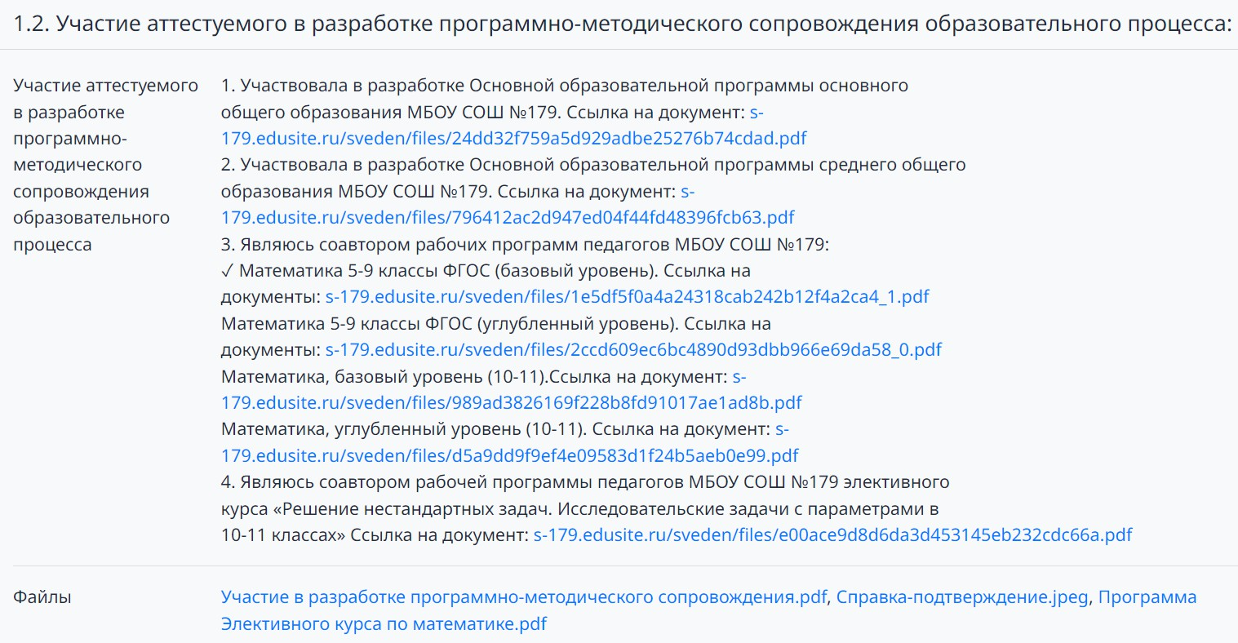
Пример описания результатов по п. 1.2.

Slide 39
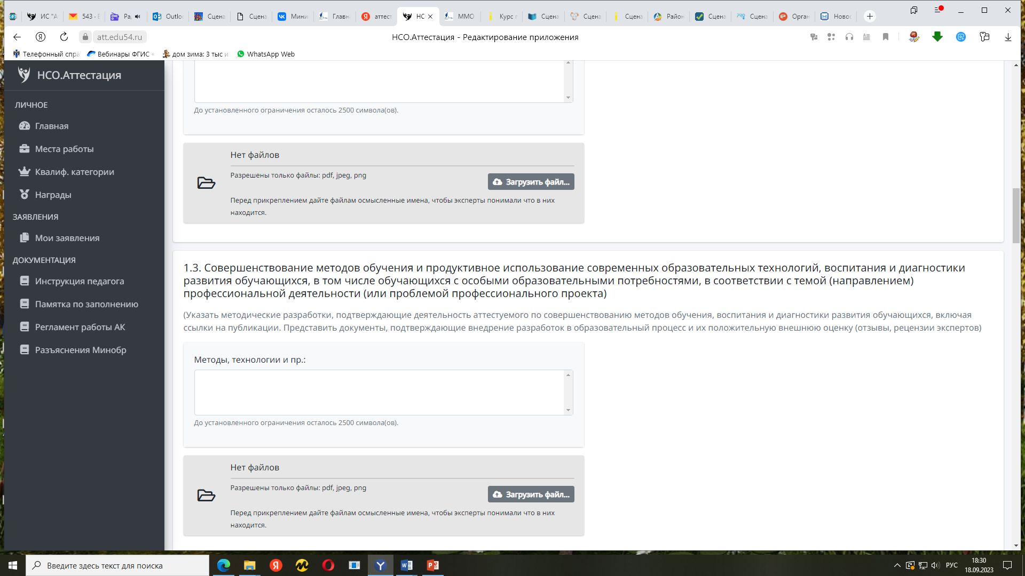

Slide 40
1.3. Совершенствование методов обучения и продуктивное использование современных образовательных технологий, воспитания и диагностики развития обучающихся, в том числе обучающихся с ОВЗ, в соответствии с темой
(направлением) профессиональной деятельности (или проблемой профессионального
проекта)
3 балла | 2 балла | 1 балл
представлен комплекс за 5 лет, предшествующих аттестации, |  | представлены отдельные методические разработки, созданные за период не более 5 лет, предшествующих аттестации
самостоятельно созданных методических разработок и/или описана авторская технология (методическая система) | самостоятельно созданных или адаптированных технологий и методических разработок
по теме (направлению) профессиональной деятельности (или проблемы профессионального проекта): в описании показано совершенствование методов обучения, воспитания и диагностики развития обучающихся (в том числе обучающихся с особыми образовательными потребностями), приводящее к достижению целей и задач профессиональной деятельности
представлены документы, подтверждающие внедрение разработок в образовательный процесс и их положительную внешнюю оценку (отзывы, рецензии экспертов)
на региональном (и выше) уровне | на муниципальном (и выше) уровне | на институциональном (и выше) уровне

Slide 41

электронные издания: «Интерактивное образование», 1 сентября и др.
журналы: «Сибирский учитель», «Математика в школе» и проч.;
сборники материалов конференций (международных, всероссийских, региональных, муниципальных), которые проводят НИПКиПРО и другие ГОУ;
рецензии, отзывы: ШМО, ММО, кафедры НИПКиПРО, НГПУ и др.
протоколы заседания ММО или ШМО с маркированием ФИО и темы выступления аттестуемого;
публикации с маркированием ФИО и темы текста аттестуемого официальных изданиях, включая электронные;
программы конференций, семинаров и проч. с маркированием ФИО и
темы выступления аттестуемого;
отзывы или рецензии на программы и/или дидактическое, методическое обеспечение их использования.

Slide 42
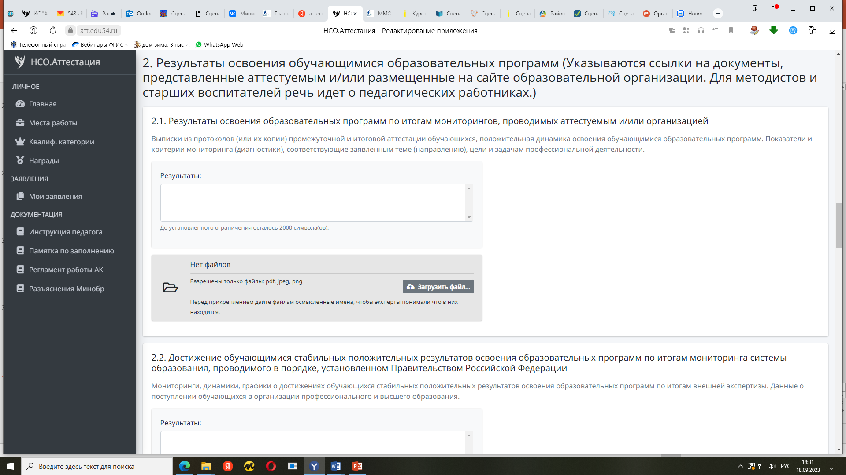

Slide 43
2.1. Результаты освоения образовательных программ по итогам мониторингов, проводимых аттестуемым и/или организацией
3 балла | 2 балла | 1 балл
представлена положительная динамика | представлены стабильные положительные результаты или положительная динамика | представлены стабильные положительные результаты развития обучающихся по итогам мониторингов или положительная динамика
освоения обучающимися образовательных программ и достижения предметных, метапредметных и личностных результатов по итогам мониторингов
за период 5 лет (и более) | за 5 лет | за 3 года
описаны и/или указаны методики диагностирования предметных, метапредметных и личностных результатов; показатели и критерии мониторинга (диагностики) …
соответствуют | в основном соответствуют | частично соответствуют
заявленным теме (направлению), цели и задачам профессиональной деятельности

Slide 44
Рекомендации по п. 2.1.
приоритетными в перечне результатов являются те, что обозначены в качестве цели профессиональной деятельности;
важно опираться на школьную систему оценивания, приводить данные внутришкольного контроля качества образования по всем видам
результатов (предметные, метапредметные и личностные);
для представления результатов можно использовать заверенные таблицы, графики, протоколы обязательно с указанием ФИО на каждом документе;
важно указание методик диагностирования результатов;
обязательно показать динамику абсолютной и качественной успеваемости;
если используются другие характеристики (степень обученности учащихся
- СОУ), то необходимо указать методику расчета, формулу;
уместны результаты комплексных контрольных работ, психолого- педагогических и социальных исследований, педагогического наблюдения.

Slide 45
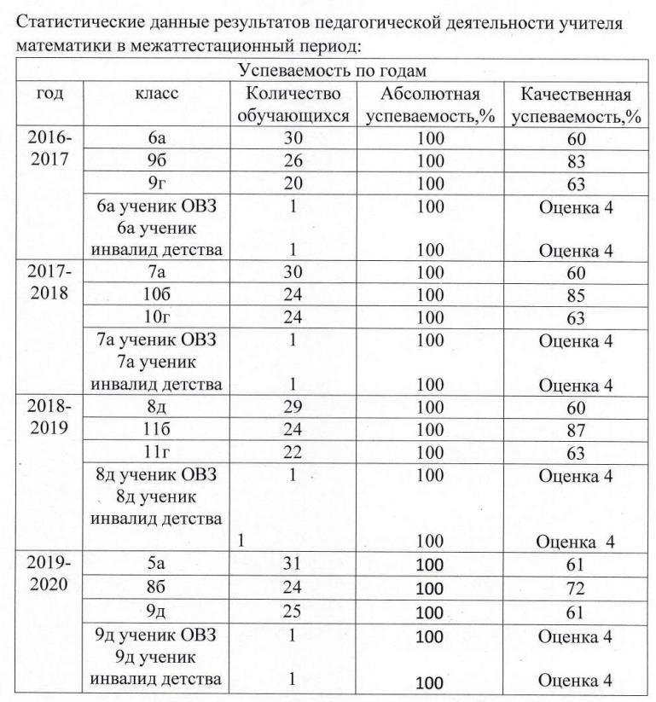
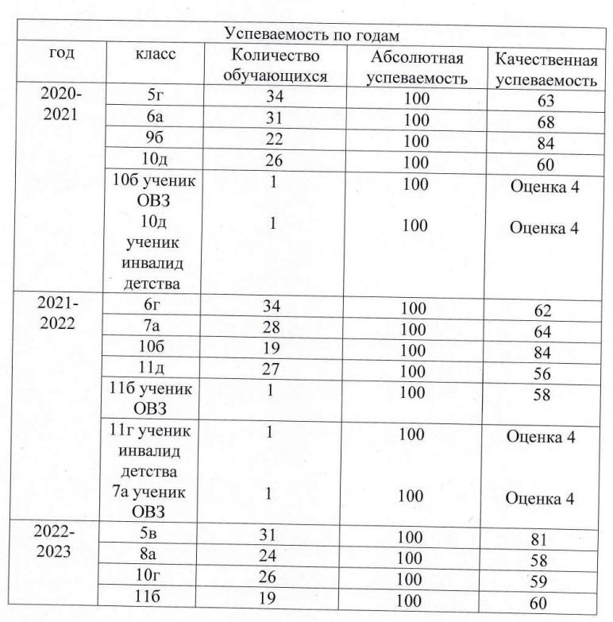
Пример представления результатов по п. 2.1.

Slide 46
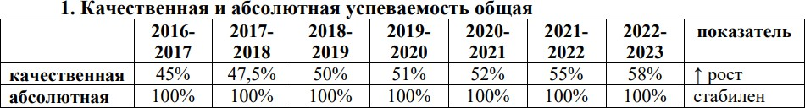
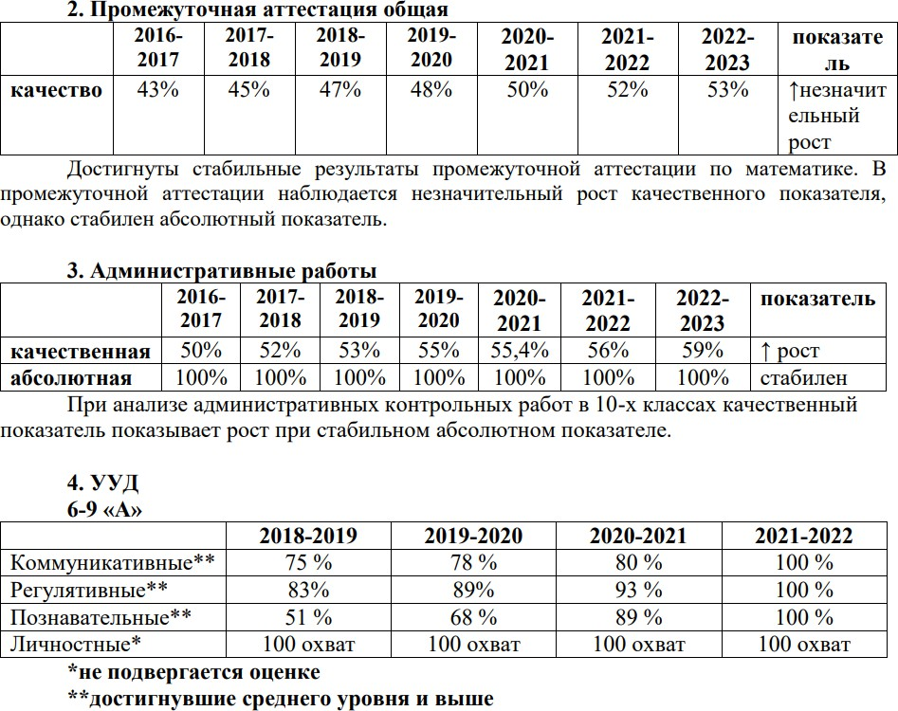
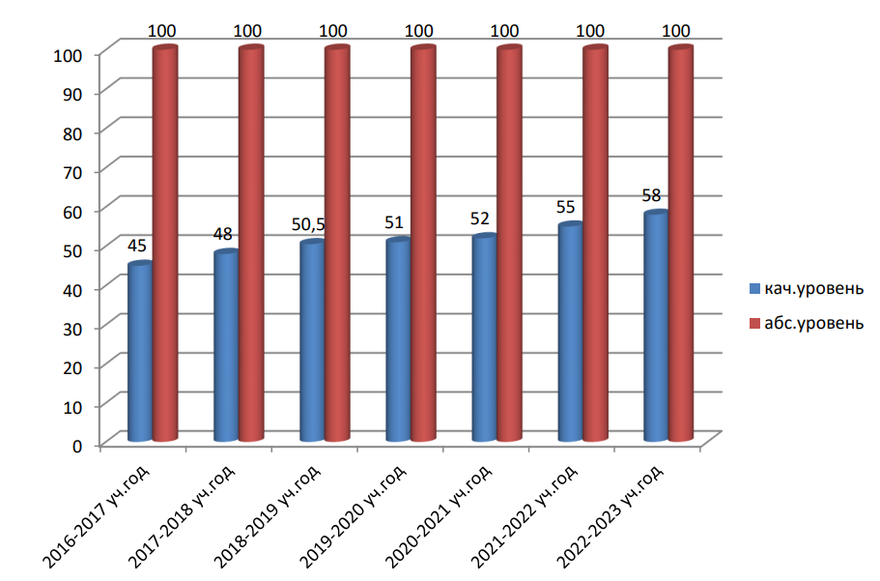
Пример представления результатов по п. 2.1.

Slide 47
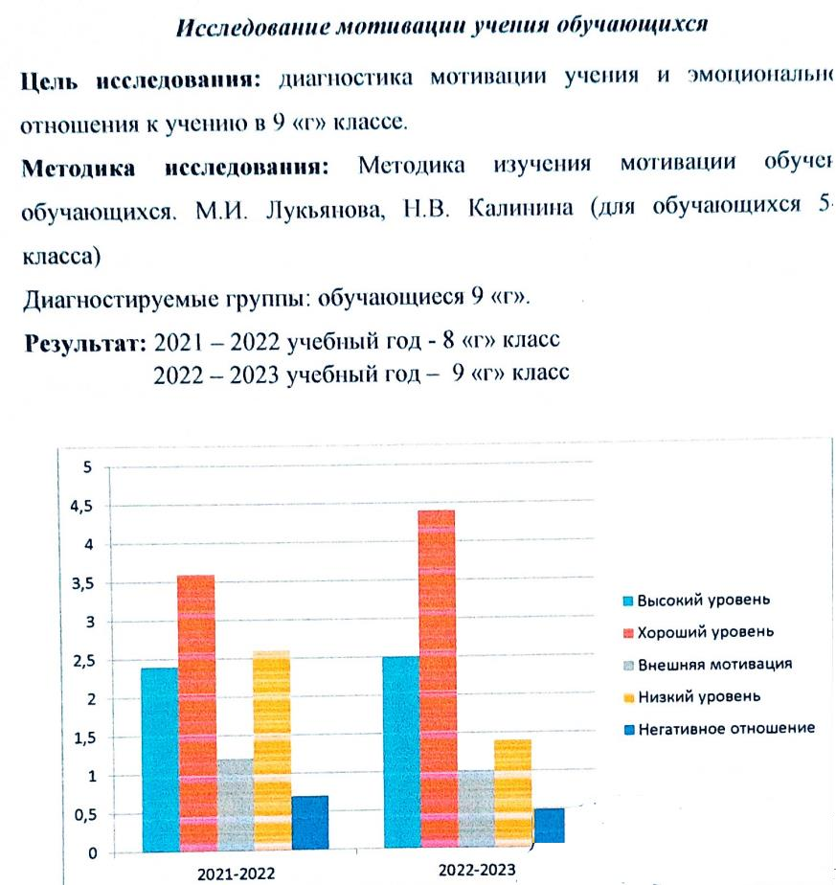
Пример представления
результатов по п. 2.1.

Slide 48
2.2. Достижение обучающимися стабильных положительных результатов освоения образовательных программ по итогам мониторинга системы образования,
проводимого в порядке, установленном Правительством Российской Федерации (ВПР, НИКО, ГИА), а также по итогам внешних процедур оценки, организуемых официальными государственными учреждениями (федеральными, региональными,
муниципальными)
3 балла | 2 балла | 1 балл
достижение обучающимися стабильных положительных результатов освоения образовательных программ по итогам внешней экспертизы (не менее 2-х экспертиз)
за последние 5 лет не ниже средних показателей по РФ и/или региону | за последние 5 лет не ниже средних показателей по муниципалитету | за последние 3 года не ниже средних показателей по организации
представлены подтверждающие документы (протоколы, таблицы)
Если результаты, представленные молодым специалистом за 3 года, не ниже средних по муниципалитету, эксперт может оценить их 2 баллами.

Slide 49
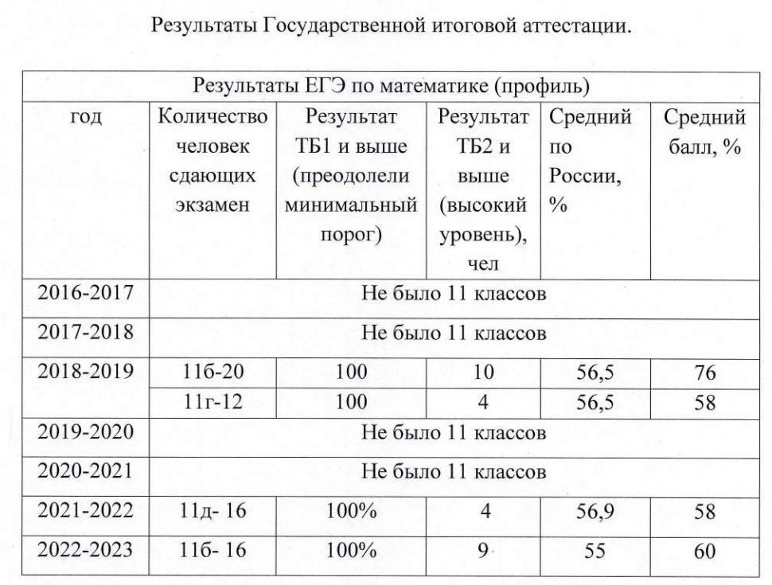
Пример представления результатов по п. 2.2.

Slide 50
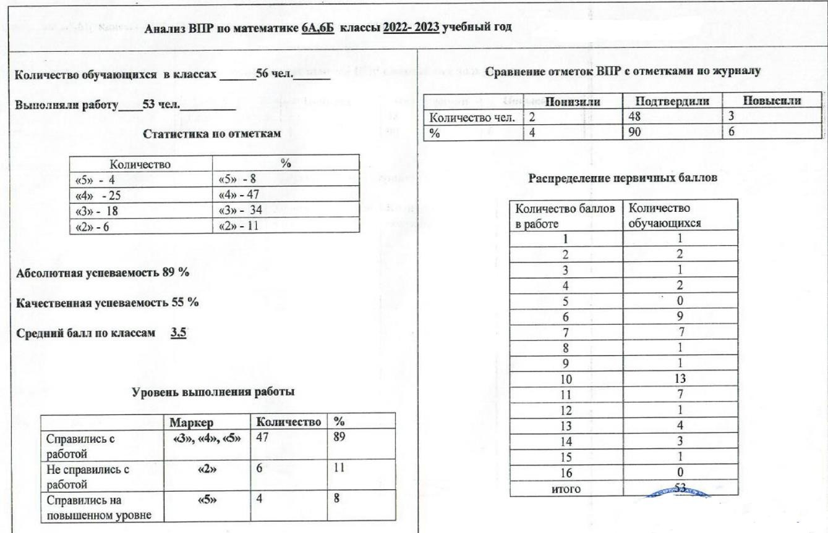
Пример представления результатов по п. 2.2.

Slide 51
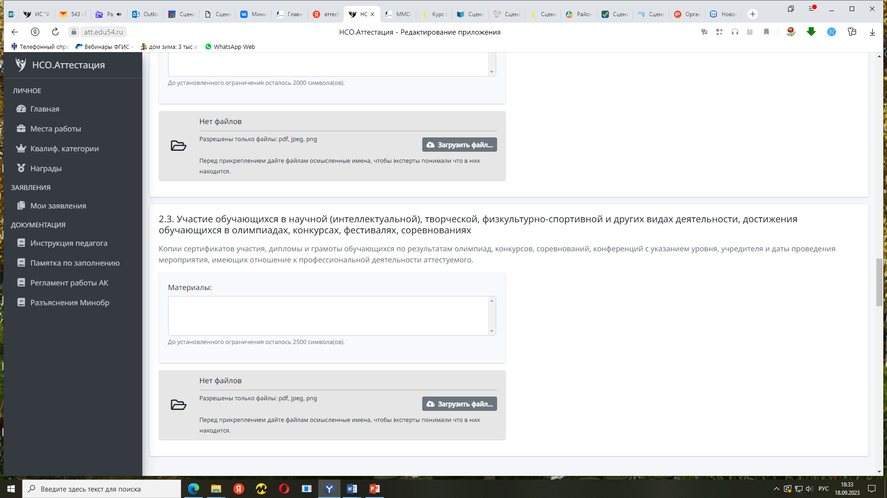

Slide 52
2.3. Участие обучающихся в научной (интеллектуальной),
творческой, физкультурно-спортивной и других видах
деятельности, достижения обучающихся в олимпиадах, конкурсах, фестивалях, соревнованиях
3 балла | 2 балла | 1 балл
ежегодное массовое участие обучающихся в научных (интеллектуальных), творческих, спортивных олимпиадах, конкурсах, фестивалях, соревнованиях по направлению профессиональной деятельности аттестуемого
на региональном (и выше) уровне | на региональном уровне | на муниципальном (и выше) уровне
и | и /или | и
наличие обучающихся-победителей и/или призеров
не ниже регионального уровня за период 5 лет | на муниципальном уровне за период 5 лет | на уровне ОО не менее чем за 3 года
представлены подтверждающие документы (копии дипломов, грамот, сертификатов)

Slide 53
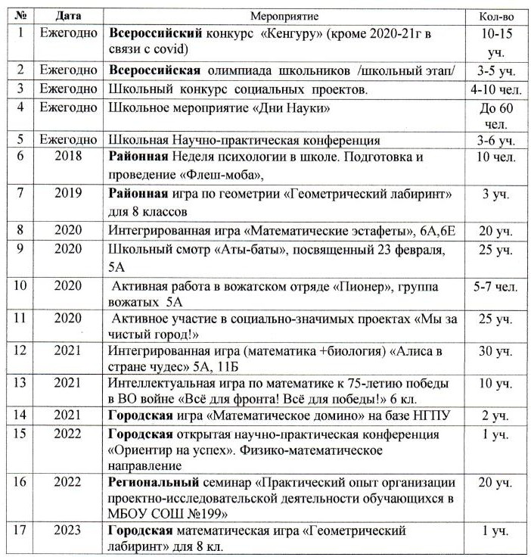
Пример описания в таблице:
Год | Название мероприятия | Уровень | Кол-во участников | Кол-во призеров, победителей, лауреатов
2021
2022
2023
Если результаты обучающихся, представленные молодым специалистом за 3 года, подтверждают массовость участия и включают результативность на муниципальном и выше уровне, эксперт может оценить их 2 баллами.

Slide 54
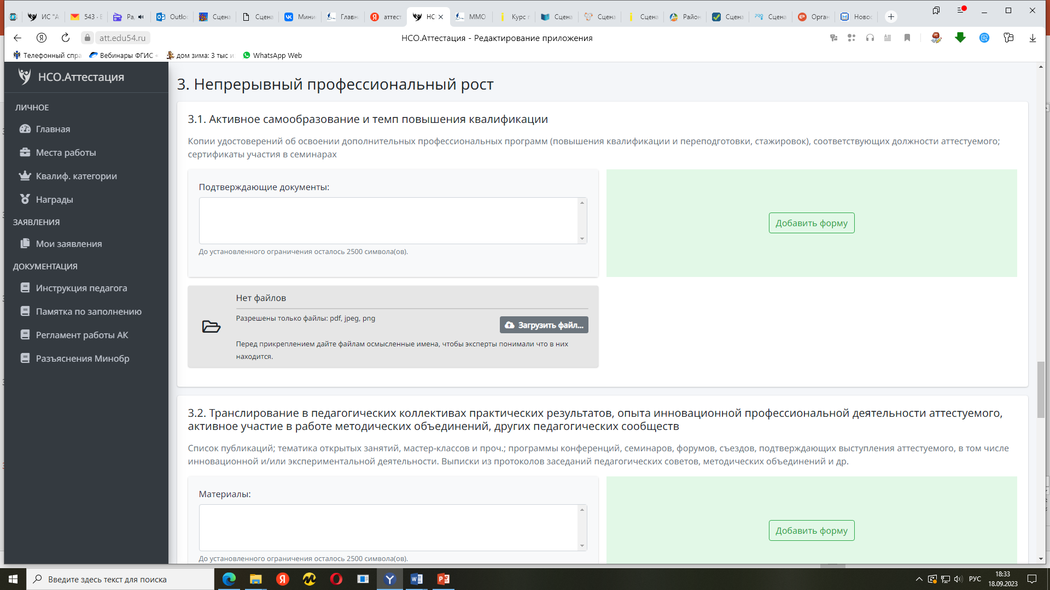

Slide 55
3.1. Активное самообразование и темп повышения квалификации
3 балла | 2 балла | 1 балл
представлены документы, подтверждающие активное повышение квалификации за предшествующие 3 года по теме (направлению) профессиональной деятельности (или проблемы профессионального проекта) и/или переподготовку в соответствии с должностью аттестуемого
суммарным объемом не менее 108 часов, в т.ч. по ДПП ПК, входящим в Федеральный реестр дополнительных профессиональных программ https://dppo.apkpro.ru/registry/, а также | суммарным объемом не менее 72 часов | суммарным объемом не менее 36 часов
в федеральных, государственных, муниципальных образовательных организациях
Документы: копии удостоверений об освоении ДПП ПК и
переподготовки, стажировок в соответствии с должностью
аттестуемого; сертификаты участия в семинарах, заверенная сводная таблица.

Slide 56
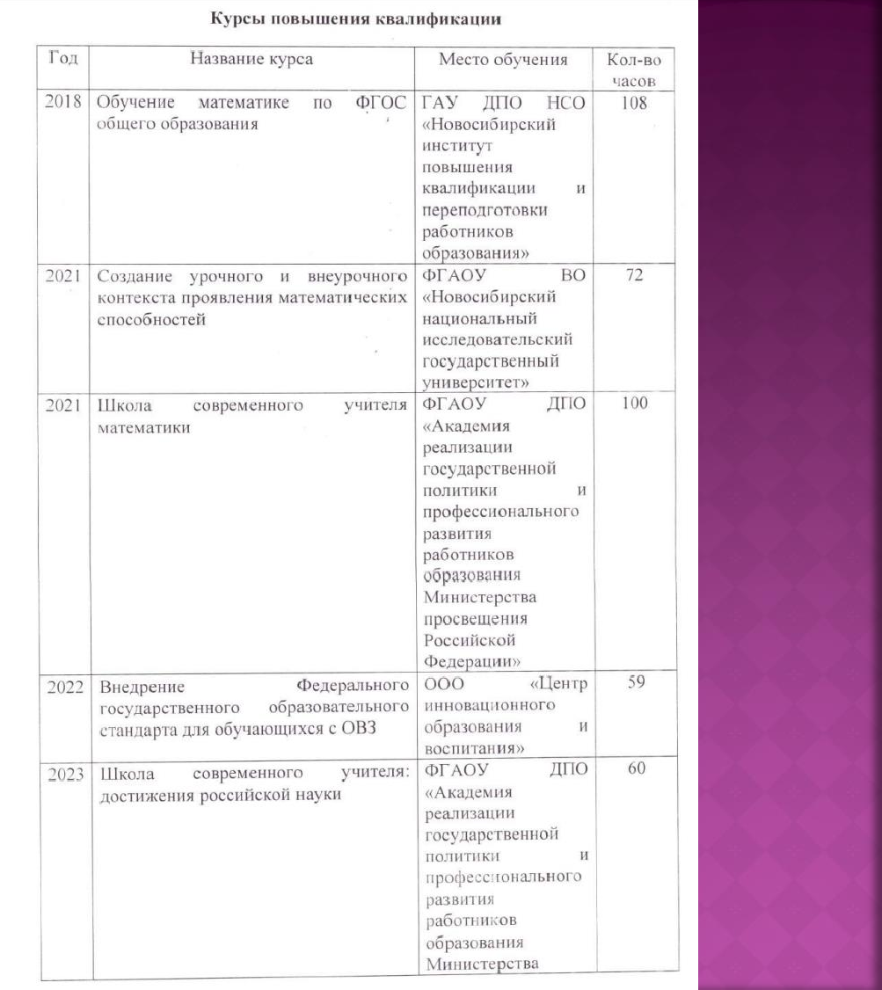
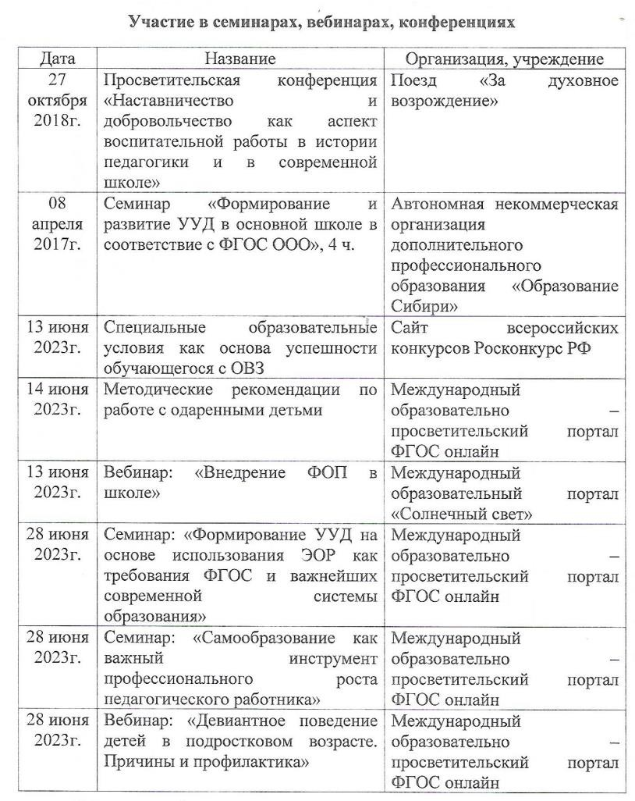
Пример представления результатов
по п. 3.1.

Slide 57
3.2. Транслирование в педагогических коллективах практических результатов, опыта инновационной профессиональной деятельности аттестуемого, активное участие в работе методических объединений, других педагогических сообществ
3 балла | 2 балла | 1 балл
в течение 5 лет представлены публикации в официальных рецензируемых изданиях, на веб-сайтах, имеющих свидетельство о регистрации СМИ
не менее 4 | не менее 3 | не менее 2
и /или выступления на мероприятиях
(не менее 4), описывающие опыт и результаты инновационной деятельности, активного участия в работе методических объединений | (не менее 3) на мероприятиях (в т.ч. в рамках деятельности методических объединений), | (не менее 2) на мероприятиях (в т.ч. в рамках деятельности методических объединений)
регионального (и выше) уровня | не ниже регионального уровня | не ниже муниципального уровня
имеются подтверждающие документы

Slide 58
Примерный перечень документов:
программы конференций, семинаров с
указанием уровня, ФИО, темы выступления,
протоколы заседаний МО,
ссылки на сайты,
скриншоты оглавлений сборников,
ссылки на публикации,
конспекты открытых уроков и т.п.

Slide 59
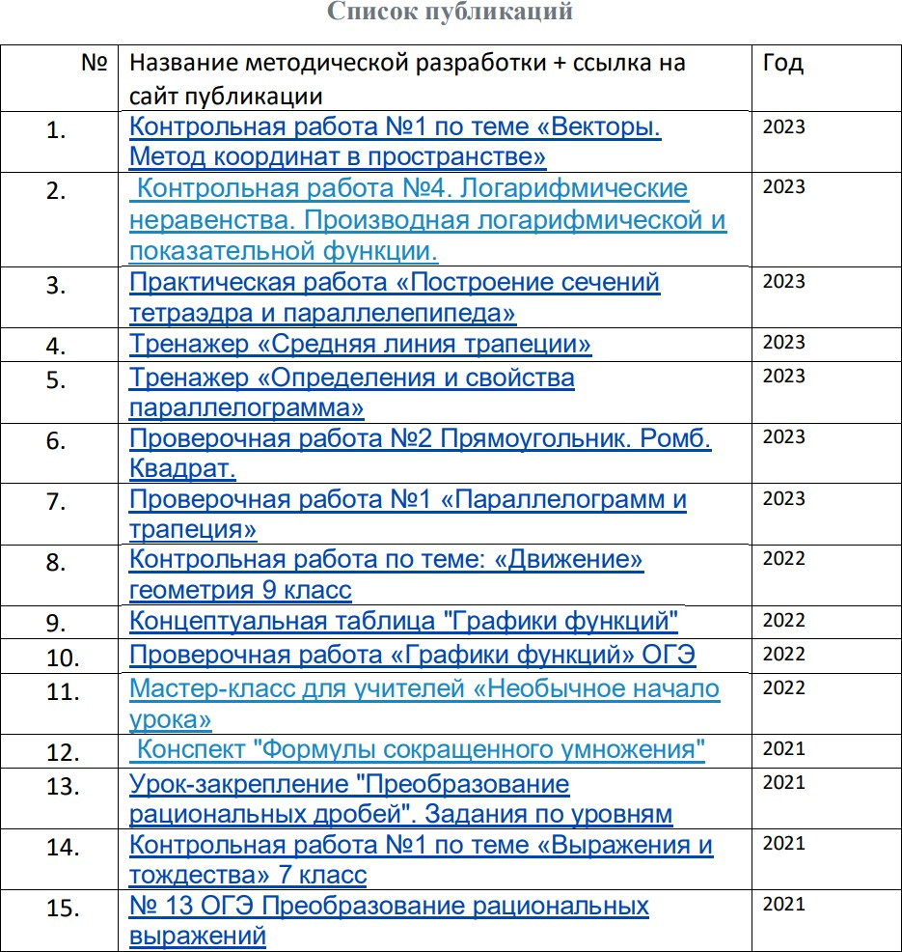
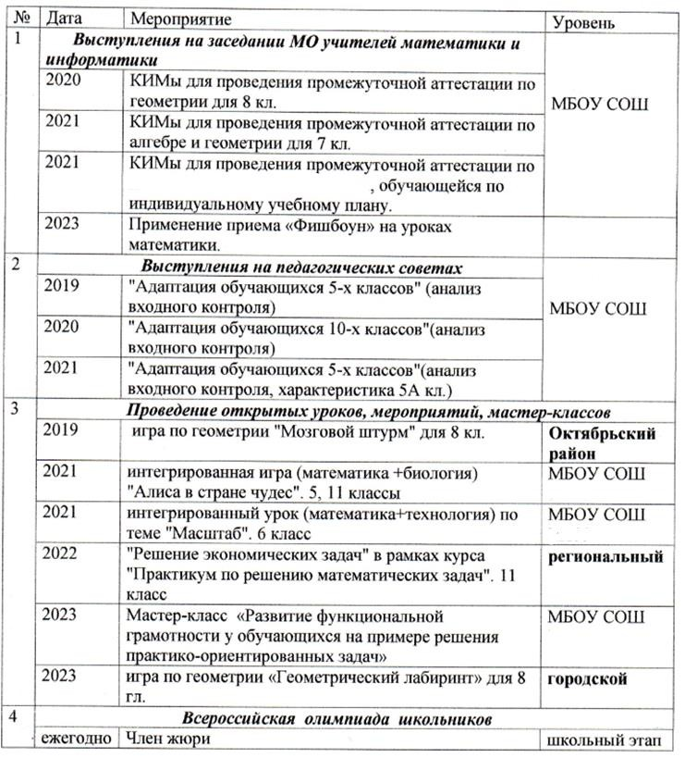
Примеры описания результатов по п. 3.2.

Slide 60
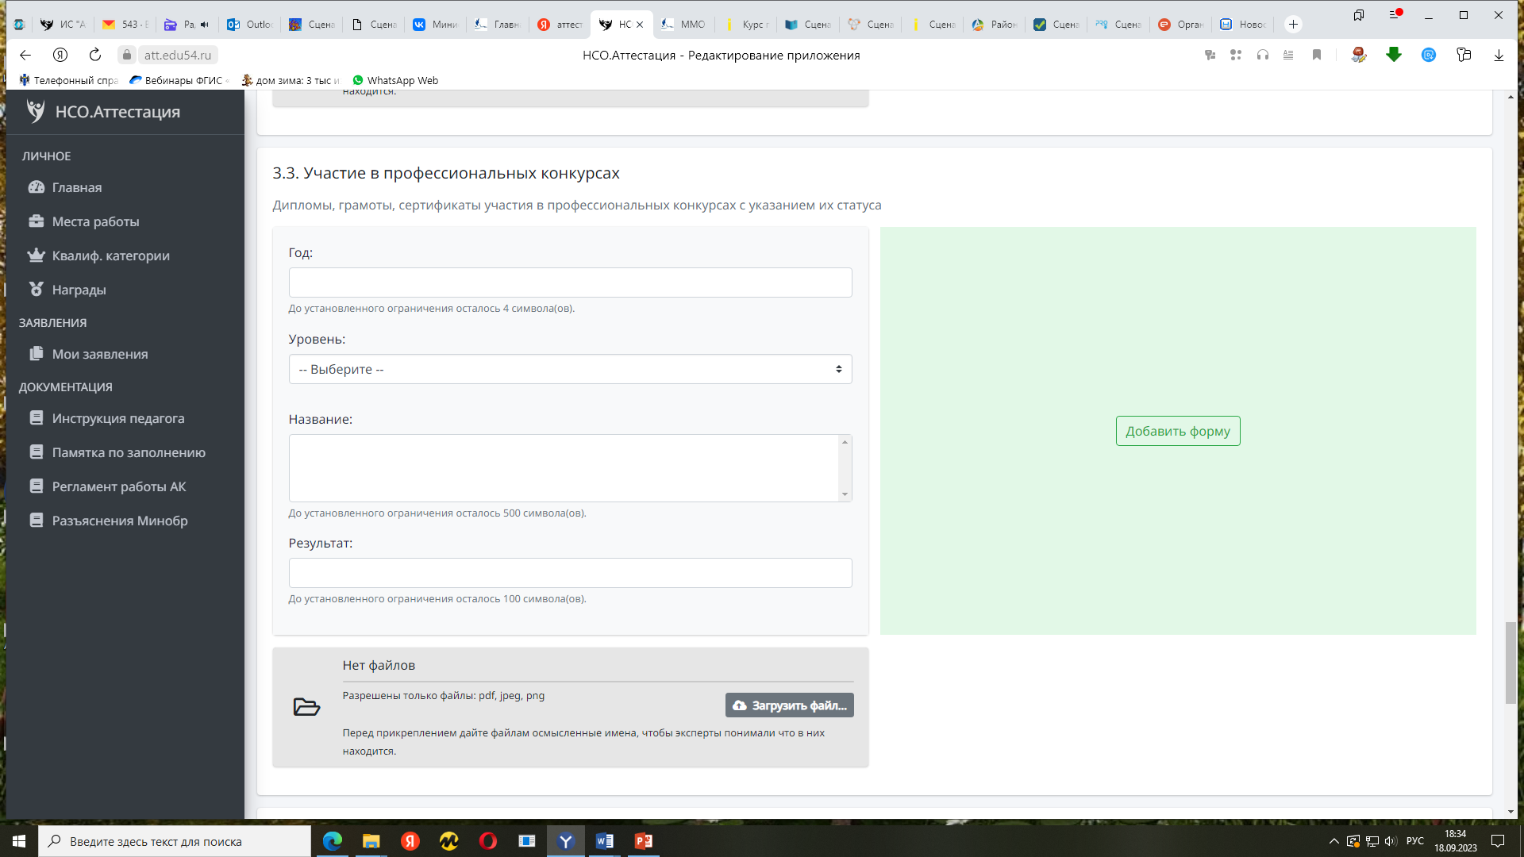

Slide 61
3.3. Участие в профессиональных конкурсах
3 балла | 2 балла | 1 балл
за предшествующие 5 лет участие в профессиональных конкурсах
Минпросвещения России, конкурсах, реализуемых Академией Минпросвещения России, конкурсах, реализуемых при поддержке Минпросвещения России | не ниже регионального уровня, | муниципального уровня,
 | организованных государственными (муниципальными) учреждениями системы образования
и /или результативное участие в профессиональном конкурсе
не ниже регионального уровня | муниципального уровня | -
представлены подтверждающие документы: дипломы, грамоты, сертификаты участия в профессиональных конкурсах с указанием их статуса

Slide 62
Рекомендуемые конкурсы:
«Учитель года»;
Всероссийская олимпиада «Команда большой страны»,
«Лучшие учителя»
«Мой лучший урок»,
«Территория профессионального мастерства»;
«Золотая медаль Сибирской ярмарки»;
«Путь к успеху»;
Региональная олимпиада учителей математики
«Учитель математики – профессионал» и проч.

Slide 63
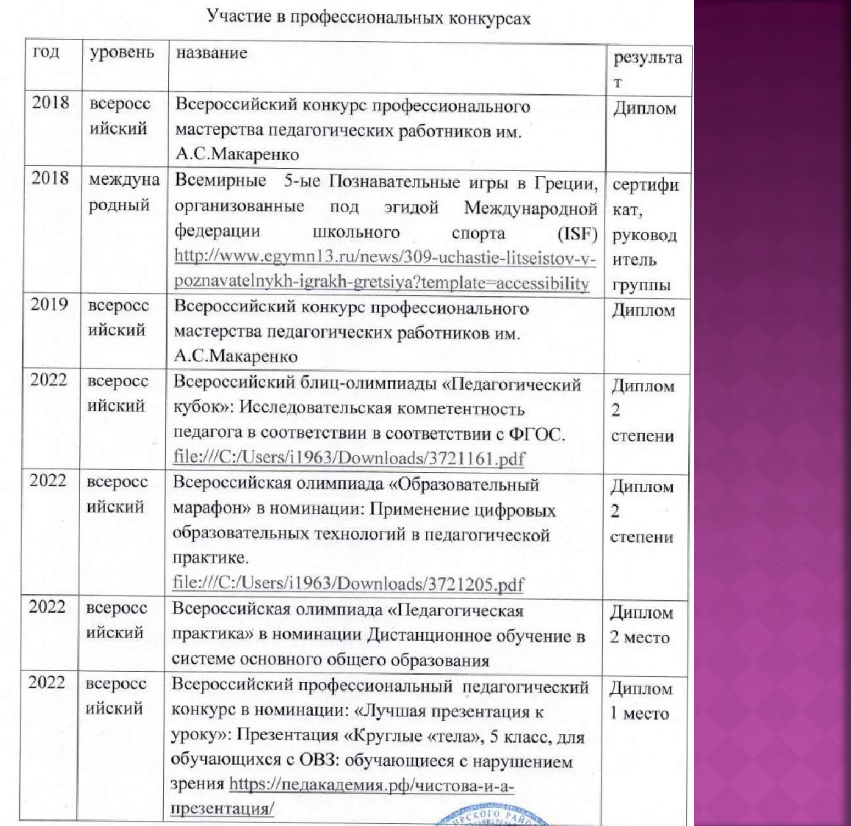
Пример представления
результатов по п. 3.3.

Slide 64
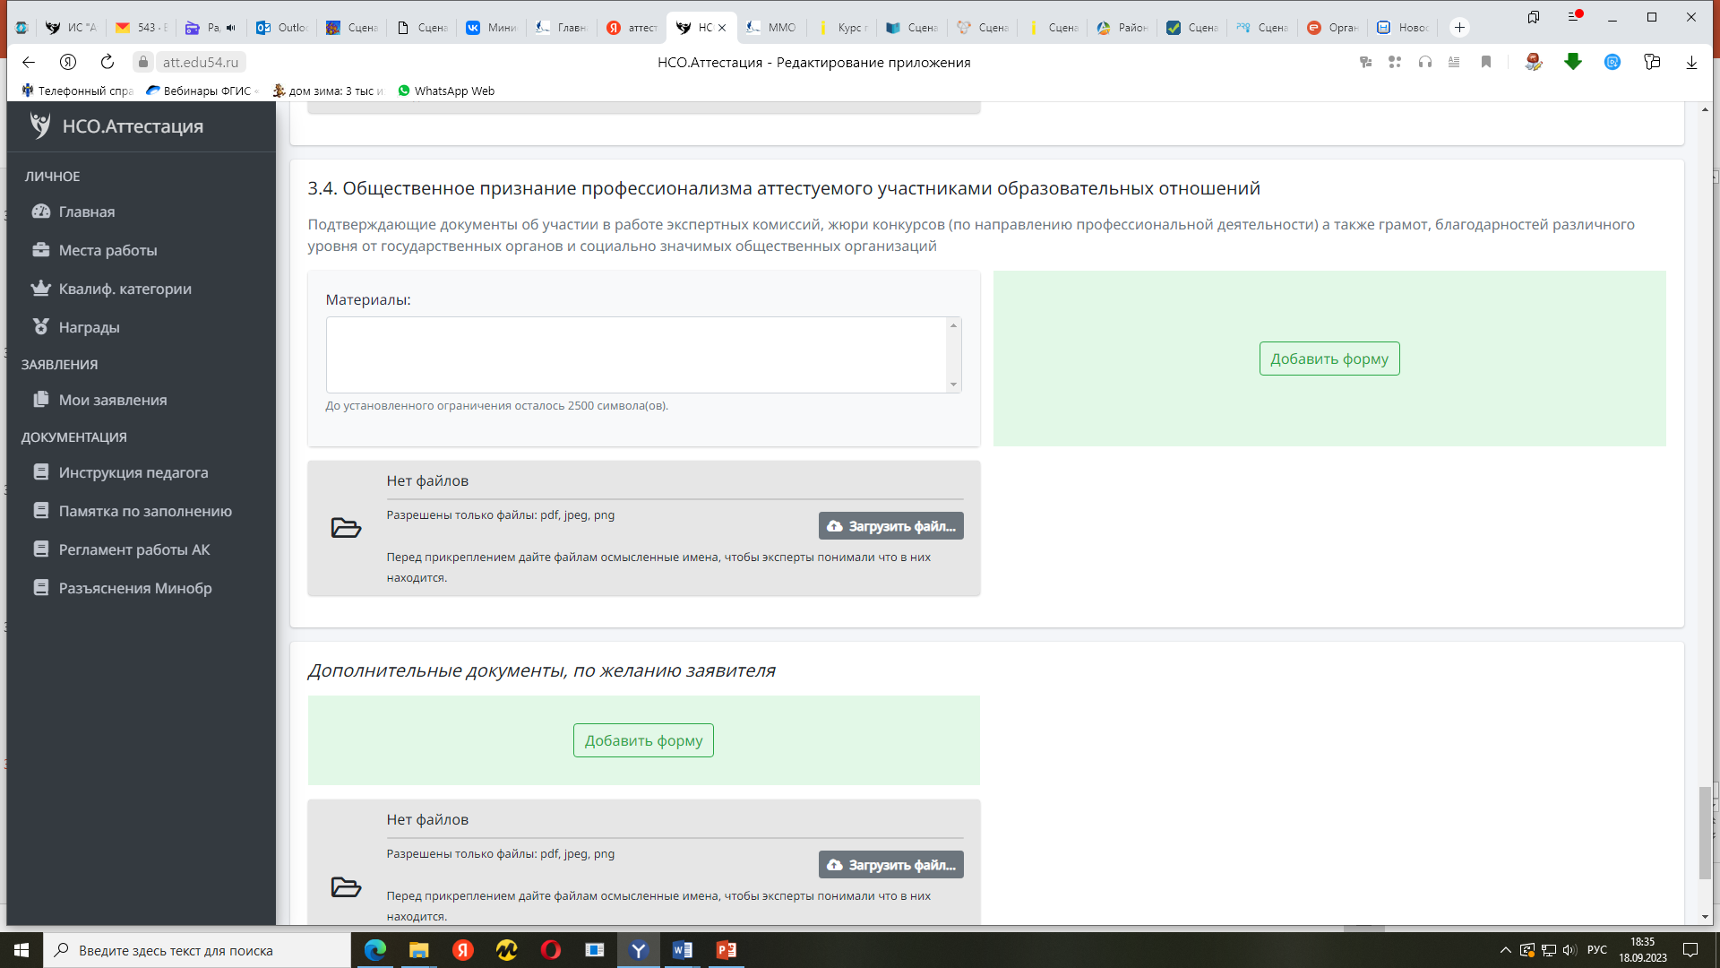

Slide 65
3.4. Общественное признание профессионализма
аттестуемого участниками образовательных отношений
3 балла | 2 балла | 1 балл
5 лет и более | не менее 5-ти лет | в предшествующие 3 года
аттестуемый участвует в работе экспертных комиссий, жюри конкурсов (по направлению профессиональной деятельности)
регионального (и выше) уровня | муниципального уровня | институционального уровня
и/или имеет грамоты, благодарности (от органов законодательной и исполнительной власти)
регионального (и выше) уровня | муниципального (и выше) уровня | институционального и муниципального уровней
представлены подтверждающие документы

Slide 66
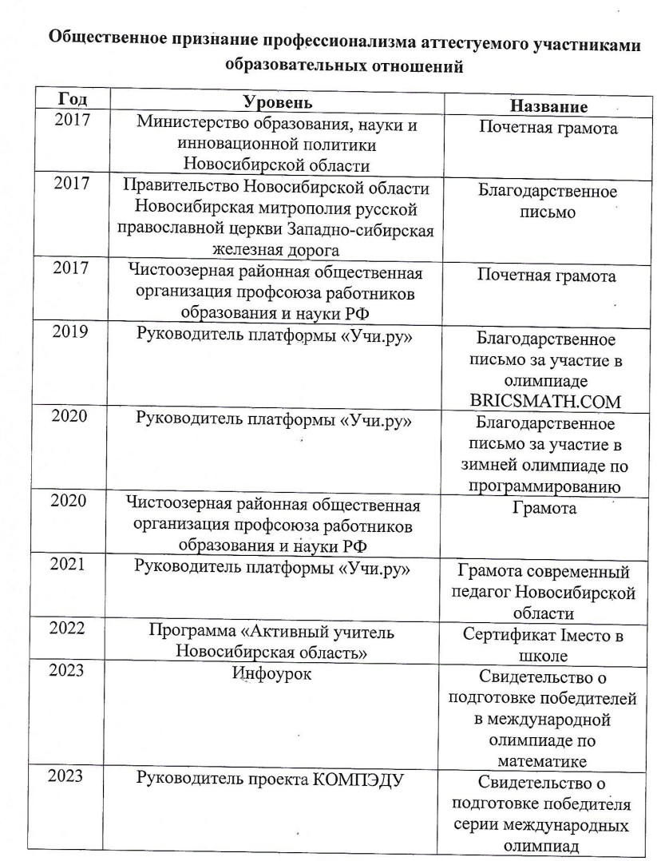
Пример представления
результатов по п. 3.4.

Slide 67
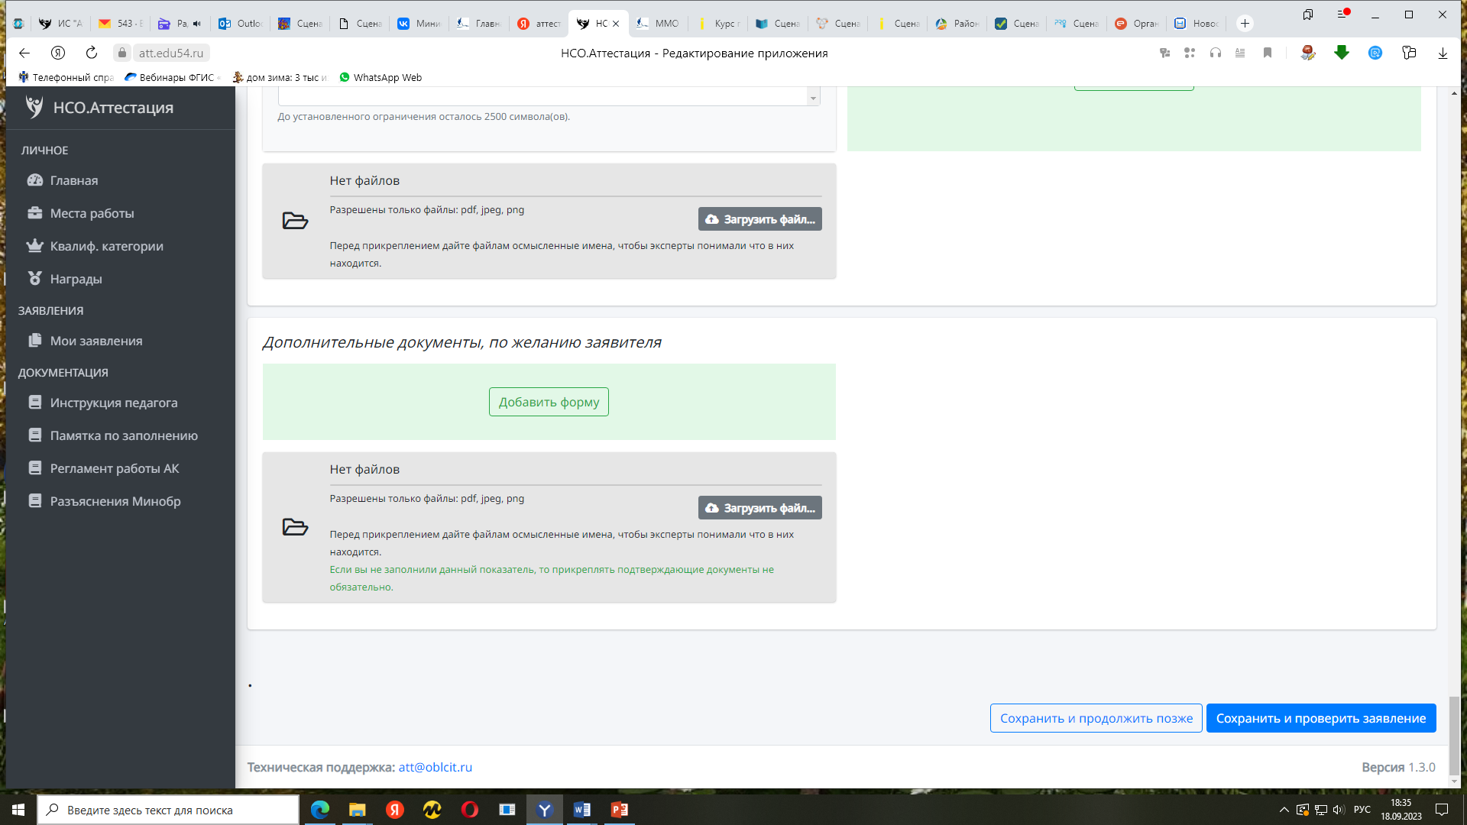

Slide 68
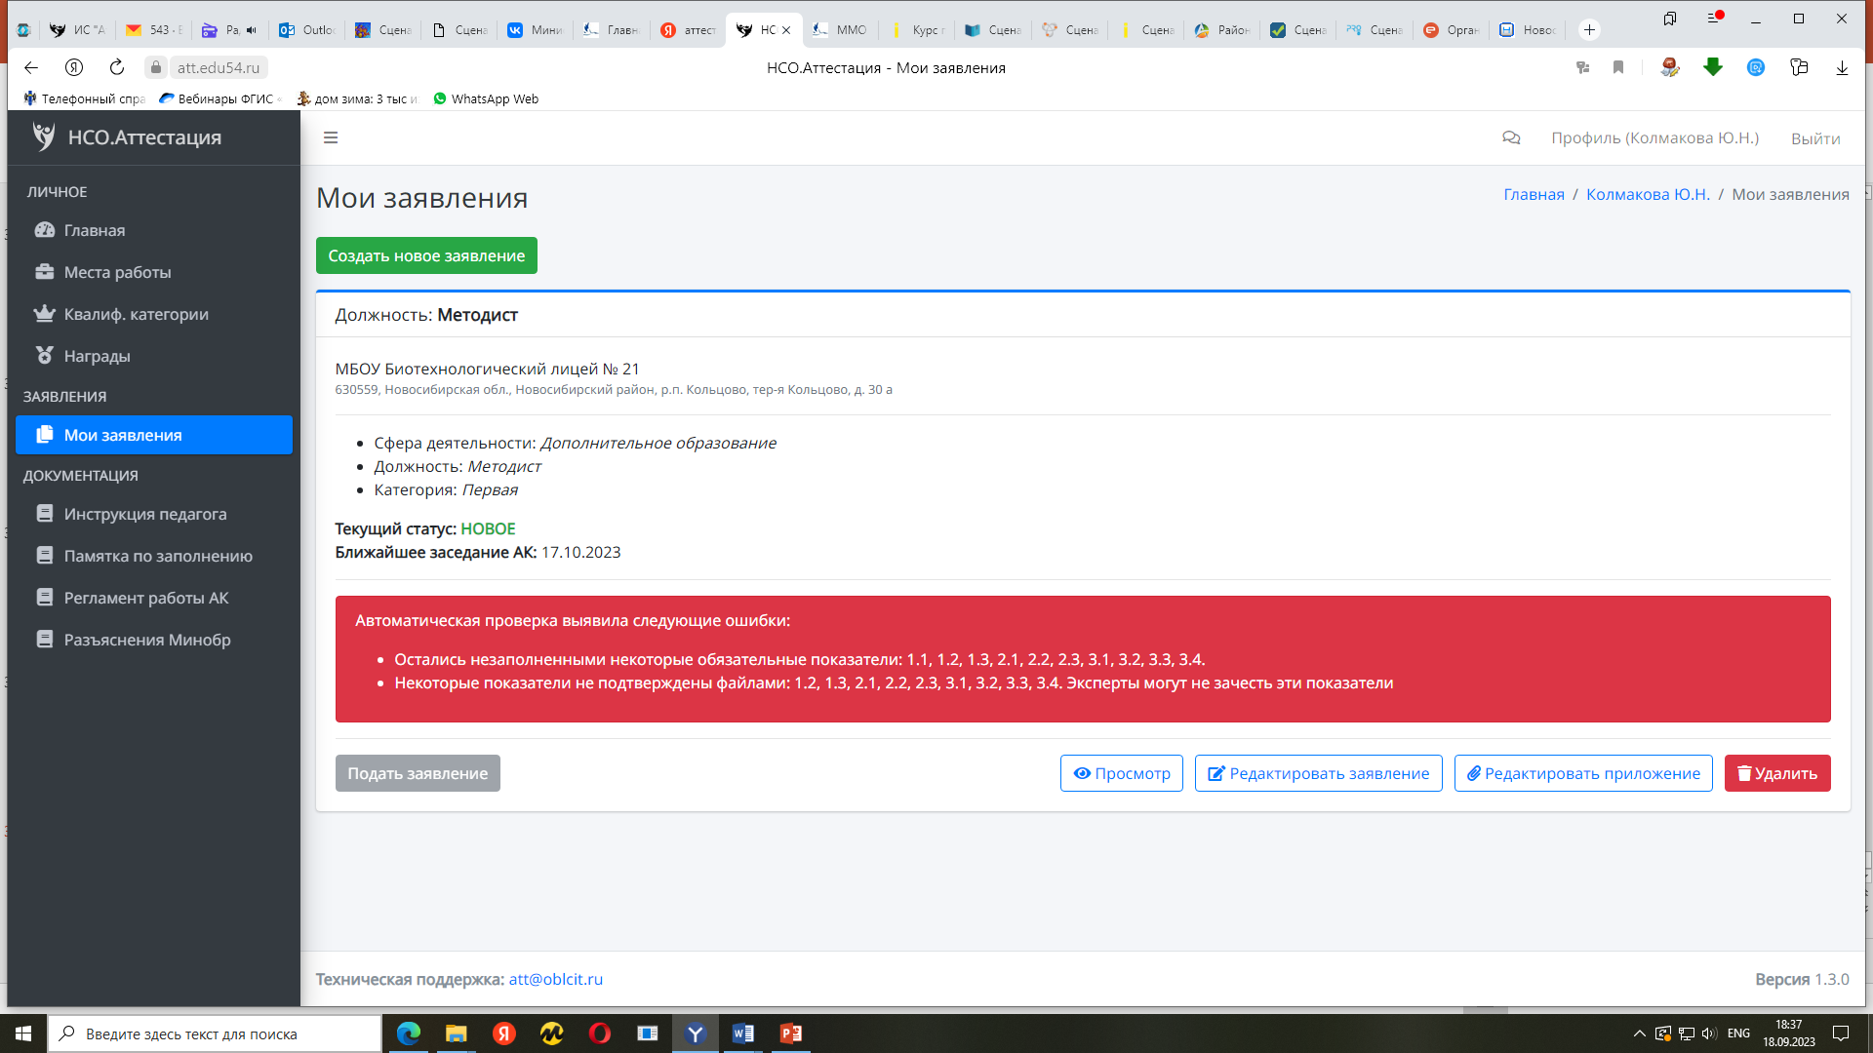

Slide 69
🞜 Описывайте СВОИ результаты, а не общие положения.
🞜 Кратко, но ёмко!
🞜 Материалы должны соответствовать указанной в заявлении
специализации.
🞜 На всех документах должны быть указаны ФИО аттестуемого;
🞜 Не перегружайте приложения: если документов много (дипломов, сертификатов, грамот и т.п.), то лучше сделать таблицу и заверить у руководителя организации.
🞜 После заполнения заявления проверьте все приложенные
материалы и тексты (ошибки, описки, повторы, пикселизация и т.п.), работу ссылок и указанных сайтов.
🞜 Можно приложить скриншоты страниц сайтов с нужными материалами.
🞜 Файлы приложений называйте адекватно содержанию (урок_дроби, программа_Логика_5-6, грамота_Минобр., удостоверение ПК 2021 и т.п.).

Slide 70



Выводы экспертного заключения:
Считать уровень профессиональной деятельности, ее результативность соответствующими:
первой квалификационной категории, если по результатам экспертизы педагогический работник набрал 17 – 22 баллов,
высшей квалификационной категории – от 23-30 баллов
- характеристика не представлена в аттестационных материалах педагога.
– слабая степень выраженности характеристики.
– средняя степень выраженности характеристики.
- высокая степень выраженности характеристики.

